Slide 1

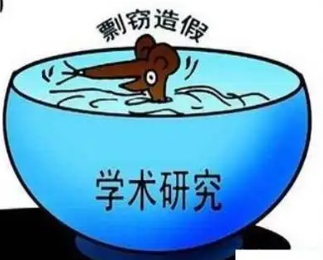
学术不端与论文相似性检测
主 讲 人：邓智心
时 间：2024年4月16日
线下地点：华南农业大学图书馆信息楼三楼读者
培训室
线上地点：雨课堂直播/回放(课堂邀请码：KIF9RD

Slide 2
主要内容：
01
学术不端的认知及类型
02
华南农业大学学位（毕业）论文要求
03
国内外常用检测系统
04
论文降重方法

Slide 3
学术不端的认知及类型
/01

Slide 4
1.1 什么是学术不端？
百度百科：
学术不端行为是指违反学术规范、学术道德的行为，国际上一般用来指捏造数据（fabrication）、篡改数据（falsification）和剽窃（plagiarism）三种行为。但是一稿多投、侵占学术成果、伪造学术履历等行为也可包括进去。学术不端行为在世界各国、各个历史时期都曾经发生过，而且表现在涉及了从院士、教授、副教授、讲师到研究生、本科生的各个层面。
2016年4月5日《高等学校预防与处理学术不端行为办法》，2016年9月1日施行；2019年5月29日，国家新闻出版署正式发布我国首个针对学术不端行为的行业标准——《学术出版规范——期刊学术不端行为界定（CY/T 174—2019）》。
我国大学扩招从1999年开始，2003年是高校毕业生大幅度增加的第一年。本科毕业论文查重是从2009年就开始试行起来，从2010年正式开始实施。博士硕士学位论文抽检办法理论上从发文即2014年1月29日起开始实施。杂志论文查重从2000年（同时报纸类放行速度很快）开始。
2020年12月24日教育部又下发了《本科毕业论文（设计）抽检办法（试行）》的通知。

Slide 5
1.2 学术不端的类型（学术出版规范（标准）——期刊学术不端行为界定（CY/T174—2019）
1
论文作者学术不端行为类型
剽窃、伪造、篡改、不当署名、不当引用、一稿多投、重复发表、违背研究伦理、其他。
标准界定3
大类
审稿专家学术不端行为类型
2
违背学术道德的评审、干扰评审程序、违反利益冲突规定、违反保密规定、盗用稿件内容、谋取不正当利益、其他等。
3
编辑者学术不端行为类型
违背学术和伦理标准提出编辑意见、违反利益冲突规定、违反保密要求、盗用稿件内容、干扰评审、谋取不正当利益、其他等。

Slide 6
1.3 论文作者的学术不端行为类型
1.抄袭、剽窃、侵吞他人学术成果；
2.篡改他人学术成果；
3.伪造或者篡改数据、文献，捏造事实；
4.伪造注释：引用他人成果但不注明出处或未引用他人成果而做虚假引用注释
5.未参加创作，在他人学术成果上署名；
6.未经他人许可，不当使用他人署名；
7.其他学术不端行为：如一稿多投（将同样的或相似的论文或著作用同一种语言在不同期刊或载体上发表或出版）、重复发表、买卖或代写论文（购买、出售学位论文或者组织学位论文买卖；由他人代写、为他人代写学位论文或者组织学位论文代写）等。

Slide 7
中国知网（CNKI）定义的作者学术不端：
1.知网查重系统属于计算机软件服务工具，其主要作用是通过文字重复性的分析，提供涉嫌抄袭、剽窃、一稿多投等行为的线索，辅助发现文献创新性，促进文献原创成果保护。
2.除上述抄袭、剽窃等之外，学术不端行为还包括伪造、篡改研究数据、研究结论；购买、代写、代投论文，虚构同行评议专家及评议意见；违反论文署名规范，擅自标注或虚假标注获得科技计划（专项、基金等）等资助；弄虚作假，骗取科技计划（专项、基金等）项目、科研经费以及奖励、荣誉等多种行为。

Slide 8
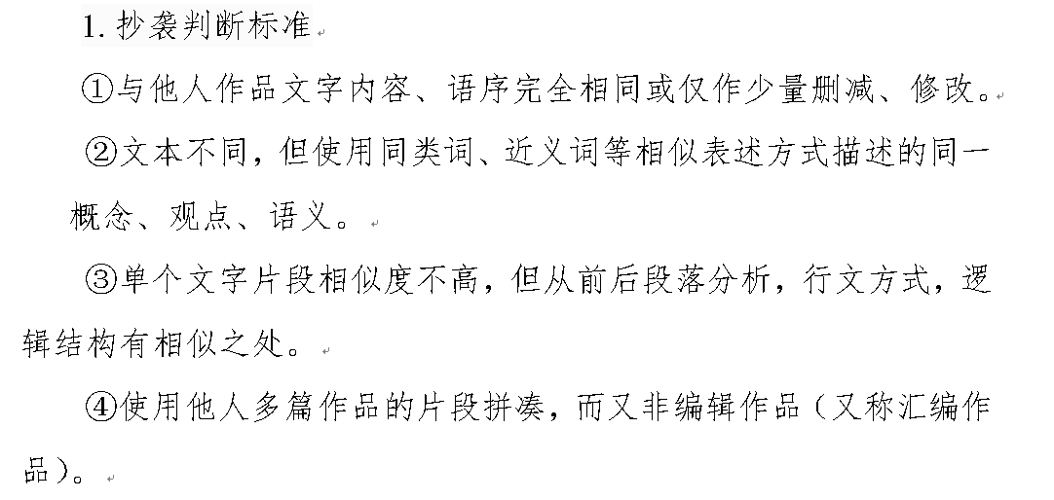
维普明确抄袭判断标准：

Slide 9
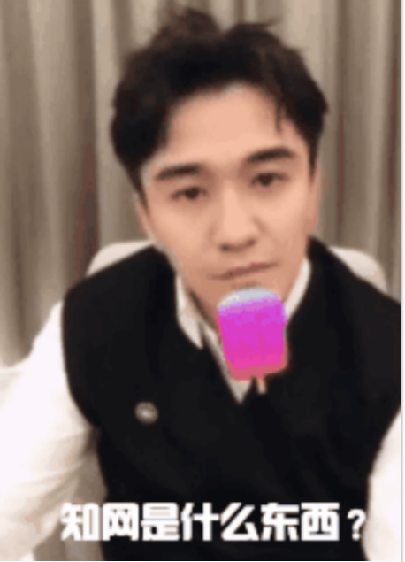
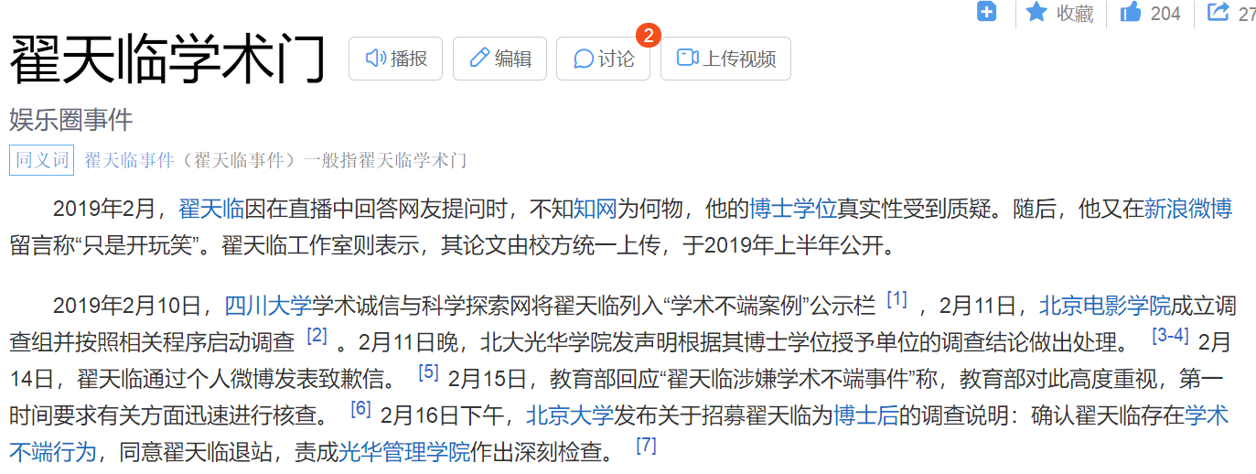
示例1：作者论文写作过程中的学术不端
百度百科：
质疑：统计表格显示，从2014年7月，入读北京电影学院电影学专业博士研究生后，其接戏、广告不断。另有网友统计，翟天临在读博四年期间，“至少主演了11部戏、参演了7部戏，做了24个代言、录了17个综艺”。对此，有学术界人士质疑翟天临“哪有时间搞学术研究?”
1.博士期间发表的论文19%高度似与其他人文章（单篇应低于3%）。
2.《谈电视剧〈白鹿原〉中“白孝文”的表演创作》在知网检测后，结果显示文字复制比率达39.4%，涉嫌抄袭。
2. 硕士学位论文共32628字，重复字数为11818字，总文字复制比为36.2%，去除引用文献部分，文字复制比仍占25.9%。单篇最大文字复制比5.5%（与陈坤论文重复）

Slide 10
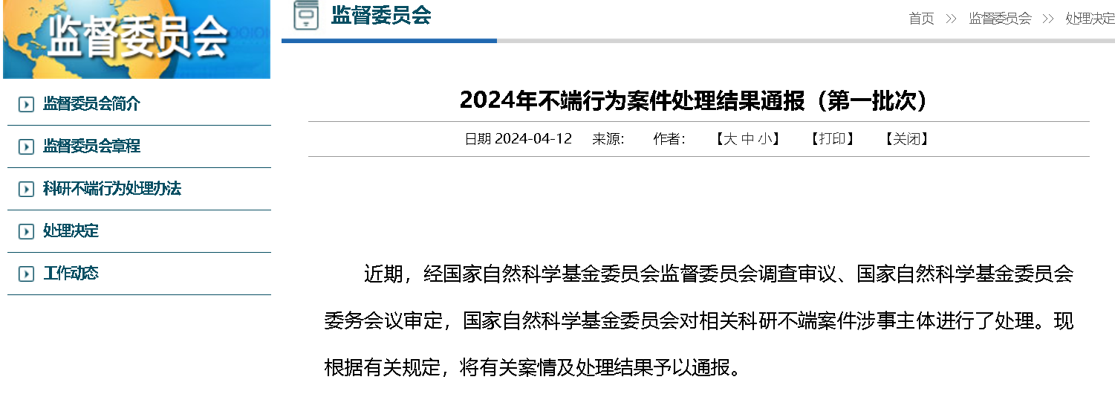
示例2：自然科学基金申请过程中的不端行为（1）
涉及15所大学，累计32篇论文。15所大学包括同济大学、中南大学、山东大学、西安交通大学、江南大学、北京建筑大学、华北电力大学、大连理工大学、宁夏医科大学、杭州医学院、徐州医科大学、郑州大学、福建医科大学、中国医科大学、深圳大学。
处理原因：向专家请托、买卖实验研究数据、发表的论文未经同意使用他人署名、在与科学基金项目无关的科研成果中标注基金项目、图片重复使用等。

Slide 11
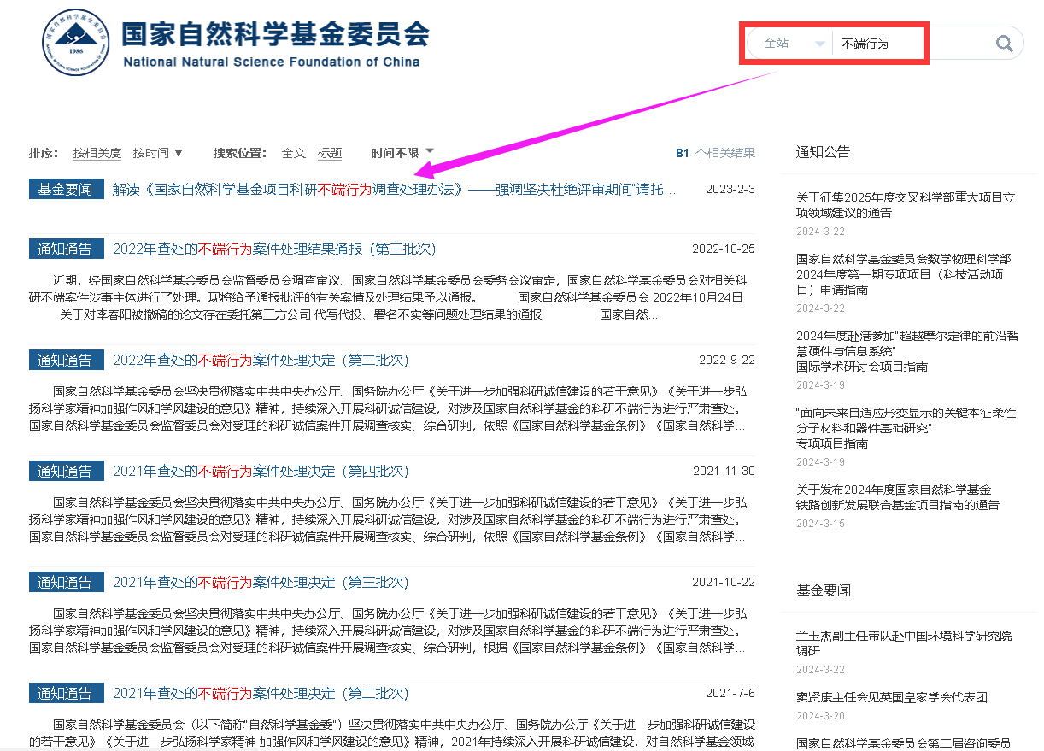
示例2：自然科学基因申请中的不端行为（2）
处理原因：
发表论文存在伪造、篡改数据、图片等；结题报告存虚假信息、代写代投等。

Slide 12
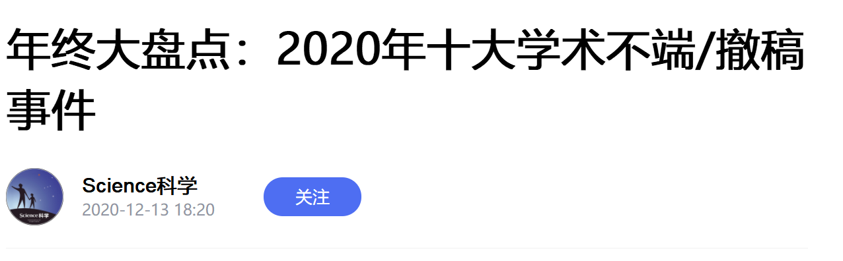
示例3：学者因学术不端被通报
撤稿原因：一图多用、图片重复，以及伪造作者等问题。

Slide 13
示例4：论文因学术不端被撤稿
撤稿原因：一图多用、图片重复，以及伪造作者等问题。

Slide 14
1.4 毕业生主要存在的学术不端
1.与他人作品文字内容、语序完全相同或仅作少量删减、修改。
2.文本不同，但使用同类词、近义词等相似表述方式描述的同一概念、观点、语义。
3.单个文字片段相似度不高，但从前后段落分析，行文方式，逻辑结构有相似之处。
4.使用他人多篇作品的片段拼凑，而又非编辑作品（又称汇编作品）。
抄袭（70%）
2类
不当引用
1.引而不标（使用了别人的观点但未标明文献出处）
2.引用标识错误（用错误的引用标识方式，如不规范符号及表达方式等）。

Slide 15
引用：直接引用，间接引用
直接引用：
逐字逐句地引用他人的话，引用的内容必须是忠实于原文的。在直接引用中，如果引用的句子是完整的，那么句号或逗号等放在引号之内；如果引用的内容是句子的一部分，那么引号里的标点符号应遵循原句，引号外的标点根据整体句子的需要来决定。
例：
马克思指出“真理是客观的,而不是主观的;它的存在不依赖于人们的意识和信仰,而是独立于人们的意识和信仰的存在。”（列宁，1932）
毛泽东同志曾经说过：“因为我们是为人民服务的，所以，我们如果有缺点就不怕别人批评。” （毛泽东，1991）

Slide 16
引用：直接引用，间接引用
间接引用：
间接引用是语法中的一个概念，也称为间接引述或间接引语，主要用于表述直接引语的内容，即引用别人的话或思想，但用自己的语言重新表达，而不是直接使用引号引用原文。
例：
毛泽东在《矛盾论》中强调：“事物的矛盾法则，即对立统一的法则，是唯物辩证法的最根本的法则。”张认为大家要像毛主席那样用思辨的方式来分析、解决问题。
在西方哲学中，同样包含着丰富的矛盾思想。黑格尔认为，矛盾的对立面是相互依存、相互转化的，具有同一性（出处1）。然而，存在着两种截然相反的同一观，一种是抽象的同一（出处2），另一种是具体的同一（出处3）。

Slide 17
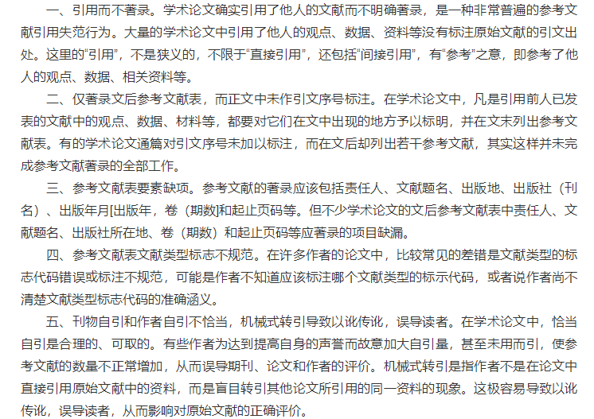
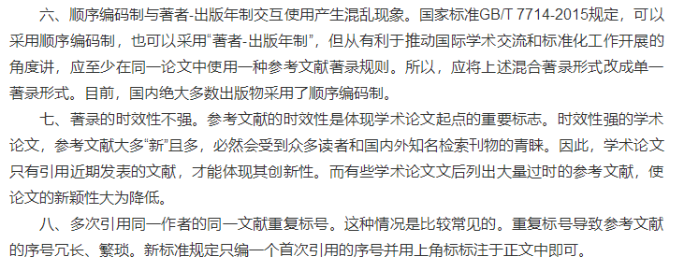
哪些是“引用标识错误”？
解决办法：
利用文献管理软件保证格式，针对实际情况因情而宜。
截图文参见：https://baijiahao.baidu.com/s?id=1702236042993025174&wfr=spider&for=pc

Slide 18
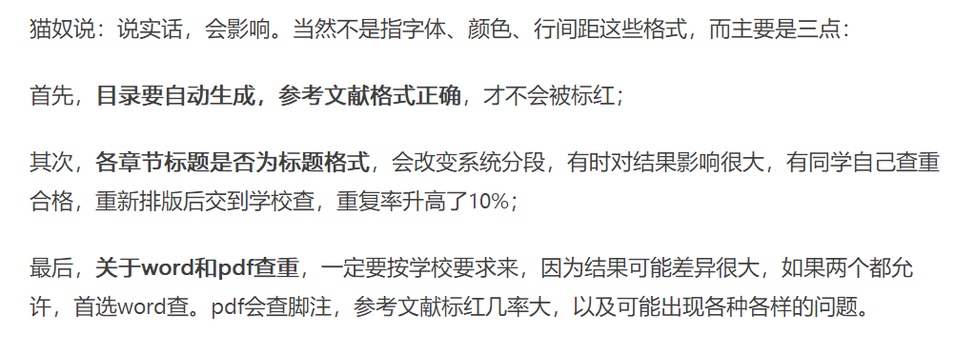
问题： 论文格式影响查重吗❓
点评：标识要明显，格式要统一、规范
1.要把章节标题设置成标题格式。
2.目录要自动生成（有标题格式才可能）。
3.参考文献格式正确（国标、要有参考文献标识）。
结合word和文献管理软件的功能进行论文的智能排版。
参见：一枚猫奴.论文查重怎么查？[EB/OL]. (2020-03-15)[2023-03-30].https://www.jianshu.com/p/6299851dc304

Slide 19
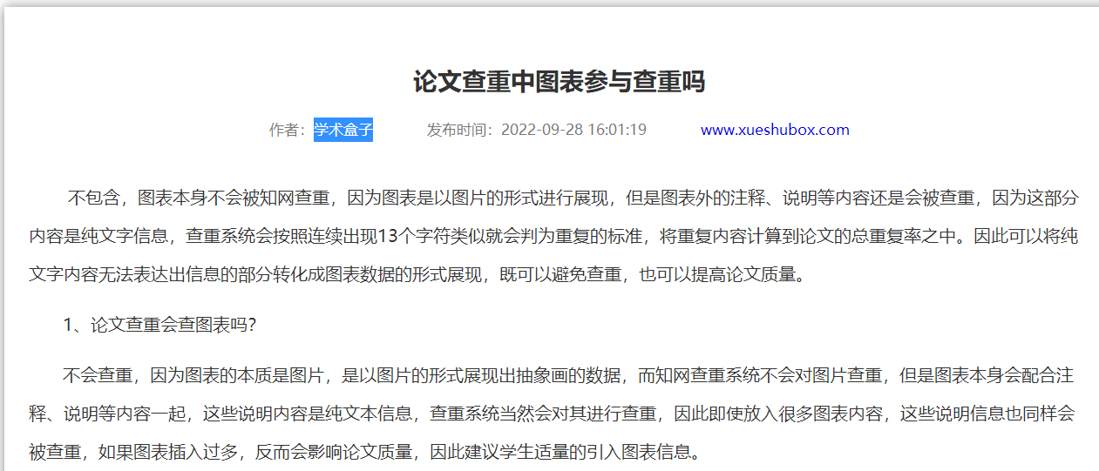
问题：论文查重中图表参与查重吗❓
点评：
1.不同的中文查重系统有差异，要看系统自身的要求。
2.引用了他人的图表一定要做好规范引用说明。
3.外文的查重系统如ithenticate 会专门对图片查重。
参见：学术盒子.论文查重中图表参与查重吗？[EB/OL]. (2022-09-28)[2023-03-30]. https://www.xueshubox.com/studybad/18158.html

Slide 20
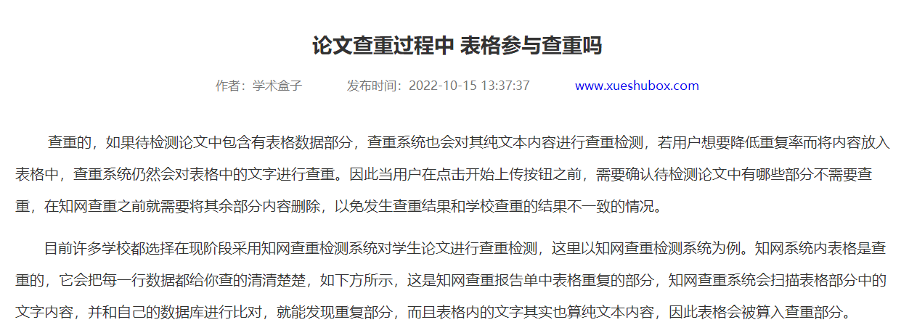
问题： 论文表格参与查重吗❓
点评：
1.若实在有需要，可以截图，并做规范的引用。
2.最好的处理就是数据和分析原创则不易重复。
3.论文本身允许一定的重复率，在合适的范围内可以根据需要来直接引用表格。
参见：学术盒子.论文查重中表格参与查重吗？[EB/OL]. (2022-10-15)[2023-03-30]. https://www.xueshubox.com/studybad/18455.html

Slide 21
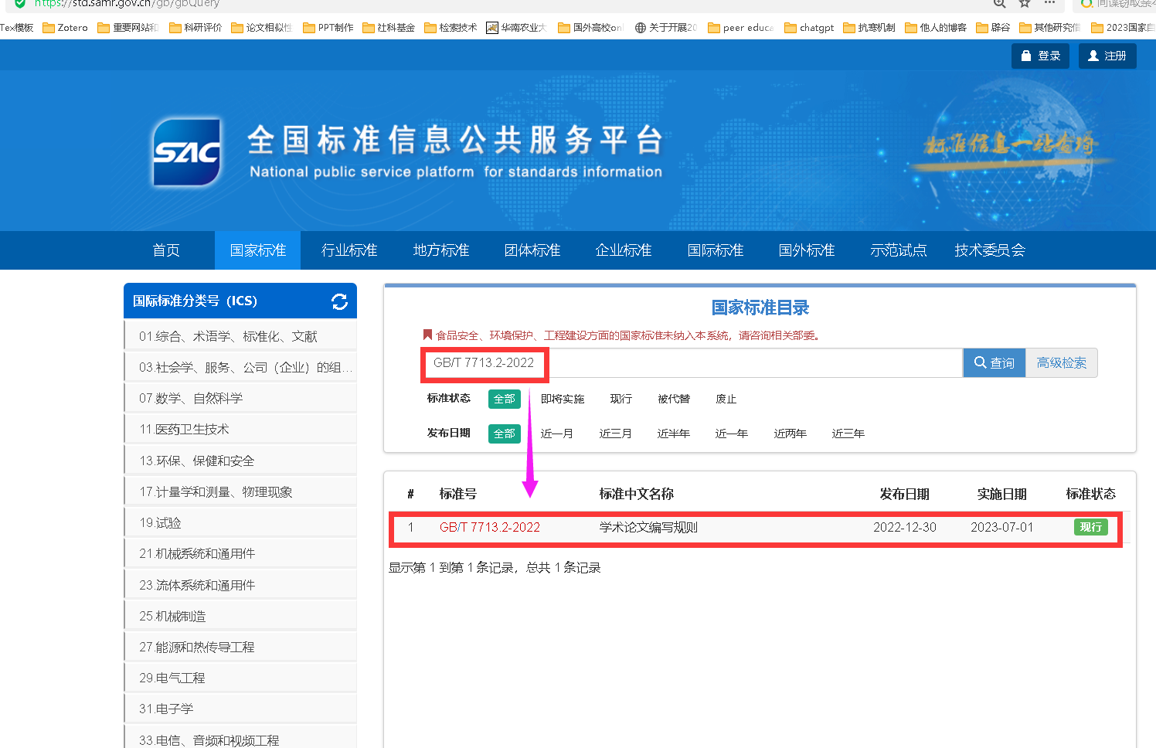
1.5 如何规范自己的学术行为？按“规”办事
2023年7月1日起，新版国家标准《 GB/T 7713.2-2022学术论文编写规则》

Slide 22
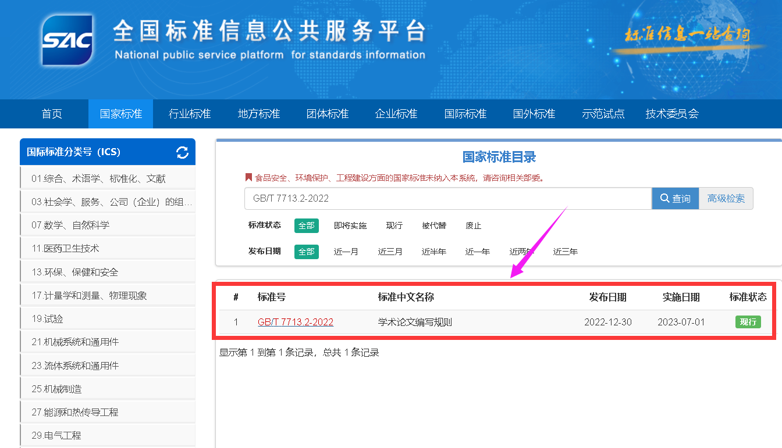
2023年7月1日起，新版国家标准《 GB/T 7713.2-2022学术论文编写规则》

Slide 23
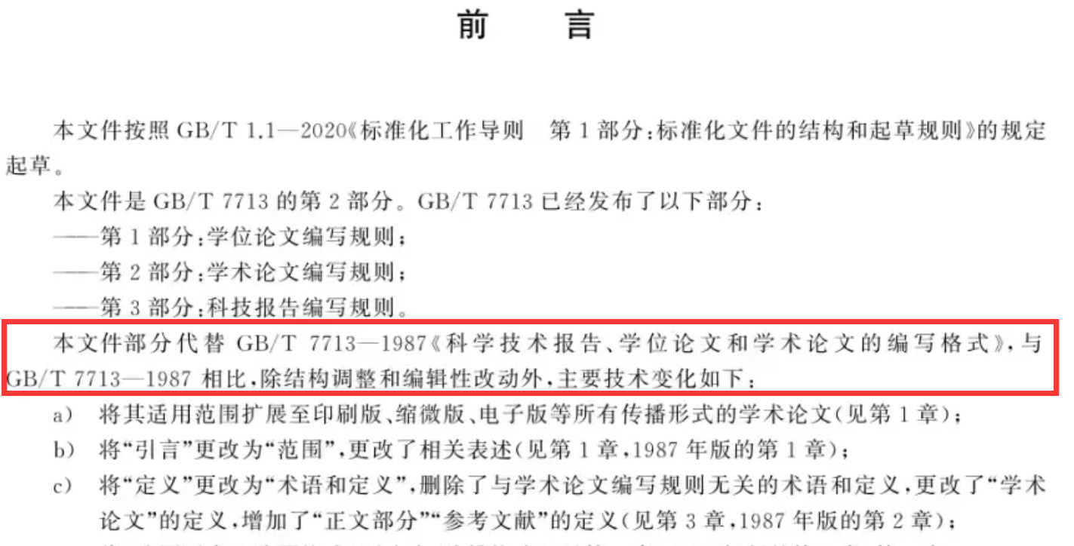
2023年7月1日起，新版国家标准《 GB/T 7713.2-2022学术论文编写规则》全文

Slide 24
2023年7月1日起，新版国家标准《 GB/T 7713.2-2022学术论文编写规则》
一切按照规则来（国内高校毕业/学位论文均以此为基础）
总体构架
字体字号
参考文献
其他
每部分内容，按要求缺一不可：前置部分，正文部分（引言、主题（材料、方法、结果、讨论），结论、致谢、参考文献）、附录部分。
原则上遵守规则要求，细节上根据机构要求。.
原则上遵循国标，具体以特殊机构要求为准，一；论文仅仅遵循一套标准.
参照规范要求，细节上以具体机构为准
01
02
03
04

Slide 25
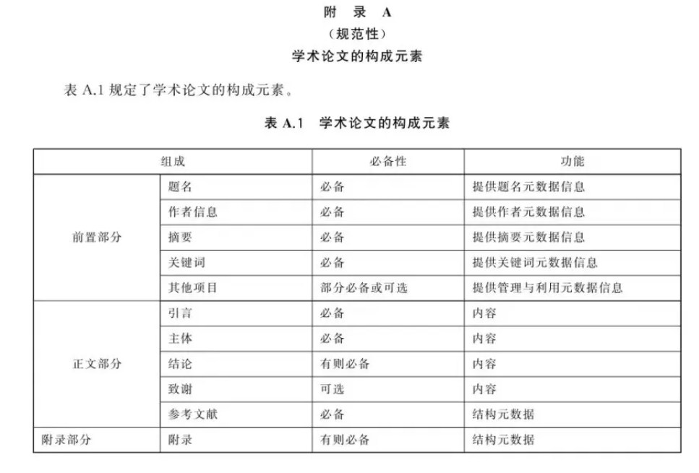
2023年7月1日起，新版国家标准《 GB/T 7713.2-2022学术论文编写规则》

Slide 26
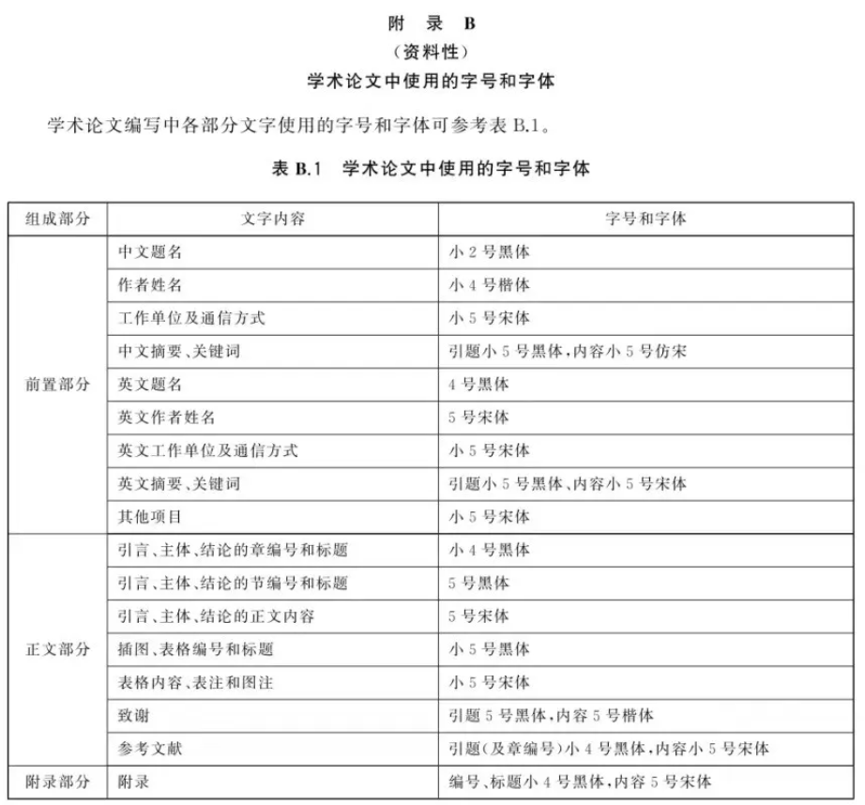
2023年7月1日起，新版国家标准《 GB/T 7713.2-2022学术论文编写规则》

Slide 27
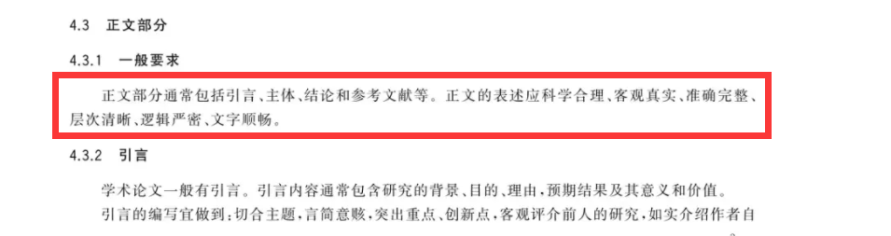
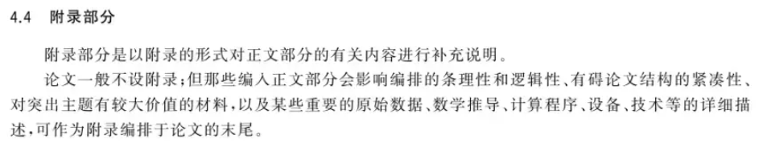
学生的问题：什么样的内容一定要放在正文部分？什么样的内容放在附录部分？

Slide 28
什么是一稿多投？
一稿多投的表现形式包括：
a.将同一篇论文同时投给多个期刊。
b.在首次投稿的约定回复期内，将论文再次投给其他期刊。
c.在未接到期刊确认撤稿的正式通知前，将稿件投给其他期刊。
d.将只有微小差别的多篇论文，同时投给多个期刊。
e.在收到首次投稿期刊回复之前或在约定期内，对论文进行稍微修改后，投给其他期刊。
f.在不做任何说明的情况下，将自己（或自己作为作者之一）已经发表论文，原封不动或做些微修改后再次投稿]

Slide 29
什么是重复发表？
重复发表的表现形式包括：
a.不加引注或说明，在论文中使用自己（或自己作为作者之一）已发表文献中的内容。
b.在不做任何说明的情况下，摘取多篇自己（或自己作为作者之一）已发表文献中的部分内容，拼接成一篇新论文后再次发表。
c.被允许的二次发表不说明首次发表出处。
d.不加引注或说明地在多篇论文中重复使用一次调查、一个实验的数据等。
e.将实质上基于同一实验或研究的论文，每次补充少量数据或资料后，多次发表方法、结论等相似或雷同的论文。
f.合作者就同一调查、实验、结果等，发表数据、方法、结论等明显相似或雷同的论文。

Slide 30
什么是“被允许的二次发表”？
同一篇论文，中文发完发英文，竟不算“一稿多投”?！
国际医学期刊编辑委员会（International Committee of Medical Journal Editors http://www.icmje.org/publishing_4overlap.html ）认为，以同种或另一种文字再次发表，特别是在其他国家再次发表，是正当的，并可能是有益的，但必须满足以下所有条件：
（1） 作者已经征得首次和再次发表期刊编辑的同意：再次发表期刊的编辑必须得到首次发表文章的复印件、单行本或原稿。（双方同意）
（2） 再次发表的时间至少应在首次发表后1 周， 以尊重首次发表的优先权( 除非两种期刊的编辑达成了特殊协议) 。（有时间差：1周）
（3） 再次发表的目的是使论文面向不同的读者群， 以节略本形式发表可能更好。
（4） 再次发表应忠实地反映首次发表的数据和论点。
（5） 再次发表的论文应在文题页以脚注形式向读者、同行及文献检索机构注明该文已全文或部分发表过，并写明原文出处。适当的脚注形式是: “本文首次发表于[期刊名称，详细出处]”。

Slide 31
高校对大学生毕业（学位）论文相似性检测要求
/02

Slide 32

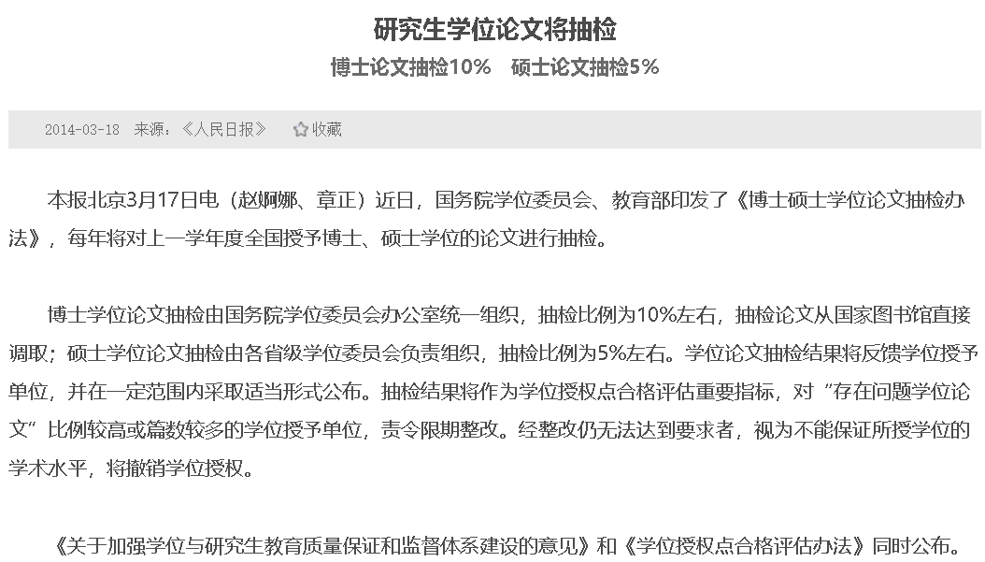
2.1高校学位论文抽检办法（研究生）
我国大学扩招从1999年开始，2003年是高校毕业生大幅度增加的第一年。博士硕士学位论文抽检办法理论上从发文即2014年1月29日起开始实施。杂志论文查重从2000年（同时报纸类放行速度很快）开始。

Slide 33
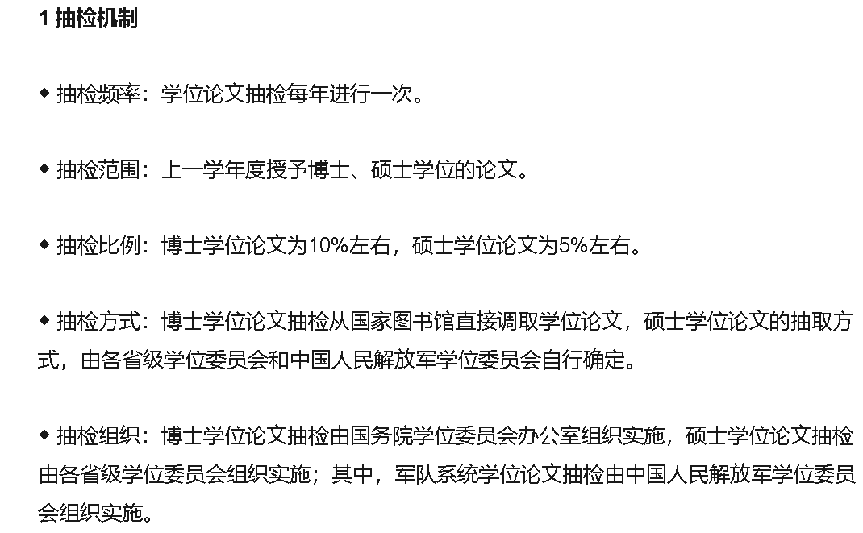
2.1高校学位论文抽检办法（研究生）
我国大学扩招从1999年开始，2003年是高校毕业生大幅度增加的第一年。博士硕士学位论文抽检办法理论上从发文即2014年1月29日起开始实施。杂志论文查重从2000年（同时报纸类放行速度很快）开始。

Slide 34
问1：什么样的研究生学位论文会被认定不合格？
不合格论文特征
01
02
03
04
作者科研能力不足
论文规范性欠缺
创新性不足
其他
分析问题和解决问题的能力不足（文不对题、核心概念界定不清、逻辑不严谨等）；研究方法科学性不足（方法单一、数据真实性不足、样本选择科学性不足等）.
格式不规范、语言不规范（语言表达不清晰、不专业、标点符号使用不规范、错别字货翻译不正确等）、引证不规范（数据和参考文献正确引用与否）
思路、方法、结论等方面创新性不够；研究的可靠性和实用性不足等.。
综述质量差、学术不端（抄袭等）、选题意义和严谨性不够等。

Slide 35
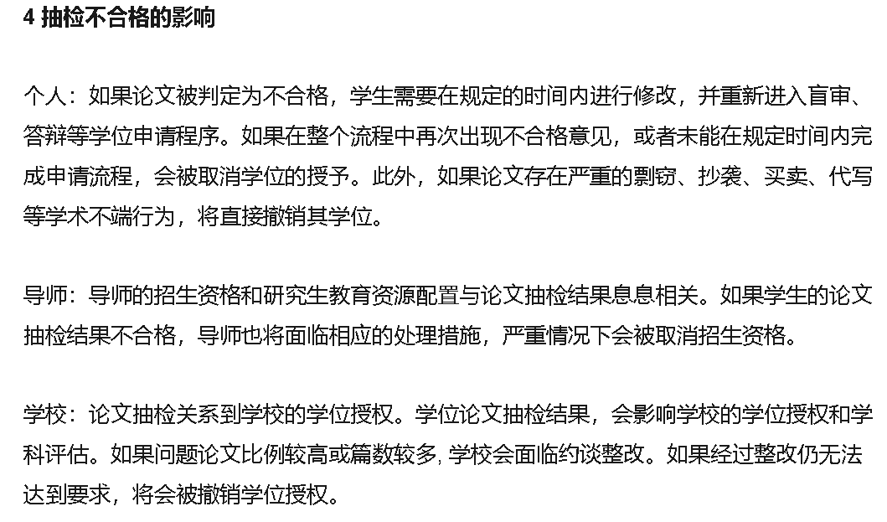
问2：不合格有什么影响？后果严重！

Slide 36

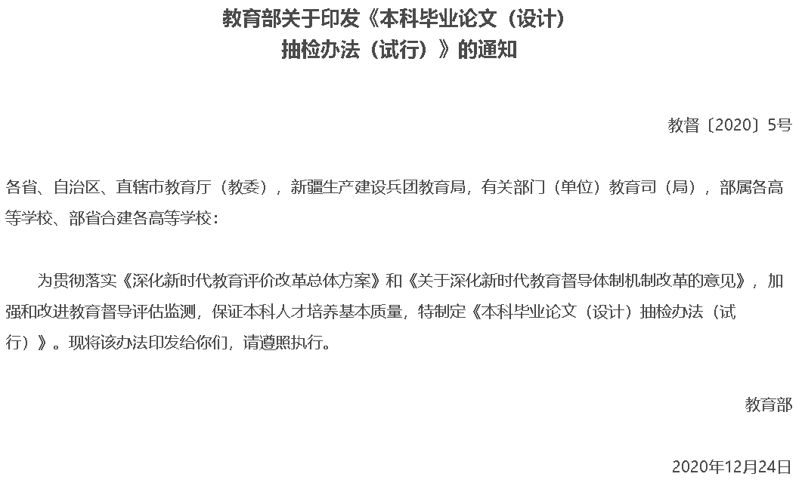
2.1高校学位论文抽检办法（本科生）
我国大学扩招从1999年开始，2003年是高校毕业生大幅度增加的第一年。本科毕业论文查重是从2009年就开始试行起来，从2010年正式开始实施。
2020年12月24日教育部又下发了《本科毕业论文（设计）抽检办法（试行）》的通知。

Slide 37
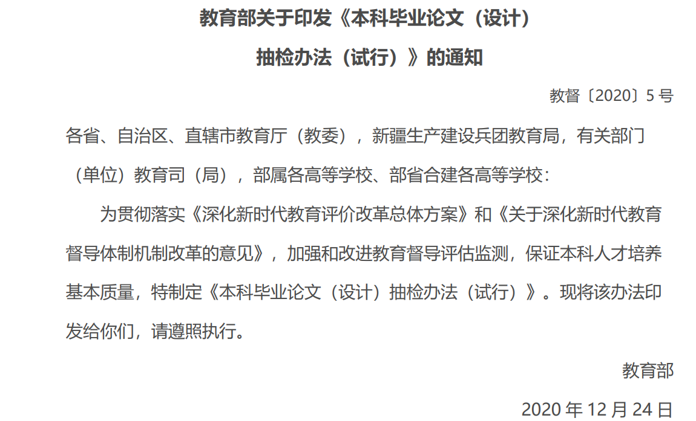
2.1高校学位论文抽检办法（本科生）
我国大学扩招从1999年开始，2003年是高校毕业生大幅度增加的第一年。本科毕业论文查重是从2009年就开始试行起来，从2010年正式开始实施。
2020年12月24日教育部又下发了《本科毕业论文（设计）抽检办法（试行）》的通知。

Slide 38
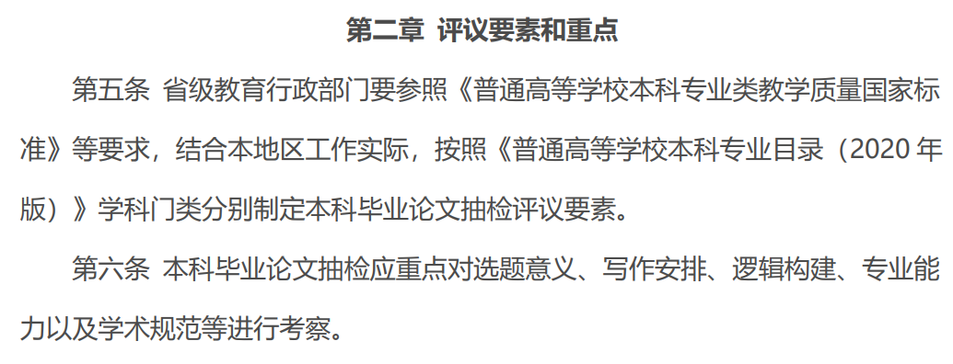
2.1高校学位论文抽检办法（本科生）
我国大学扩招从1999年开始，2003年是高校毕业生大幅度增加的第一年。本科毕业论文查重是从2009年就开始试行起来，从2010年正式开始实施。
2020年12月24日教育部又下发了《本科毕业论文（设计）抽检办法（试行）》的通知。

Slide 39
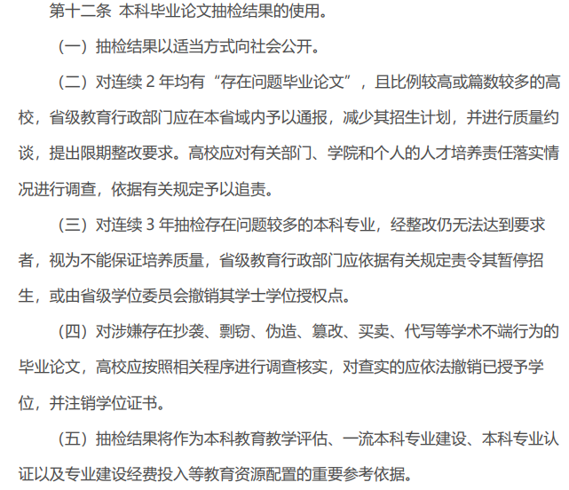
2.1高校学位论文抽检办法（本科生）
抽检不合格，后果严重！

Slide 40
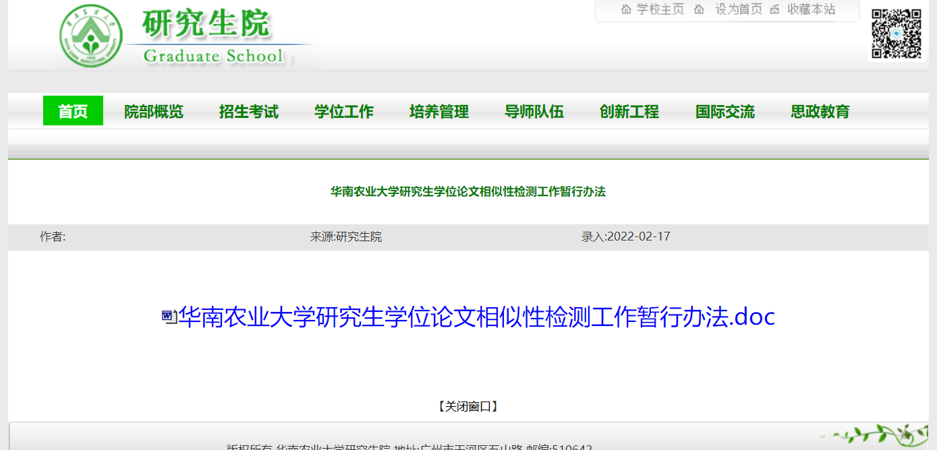
2.2 华农毕业/学位论文相似性检测规则(研究生)

Slide 41
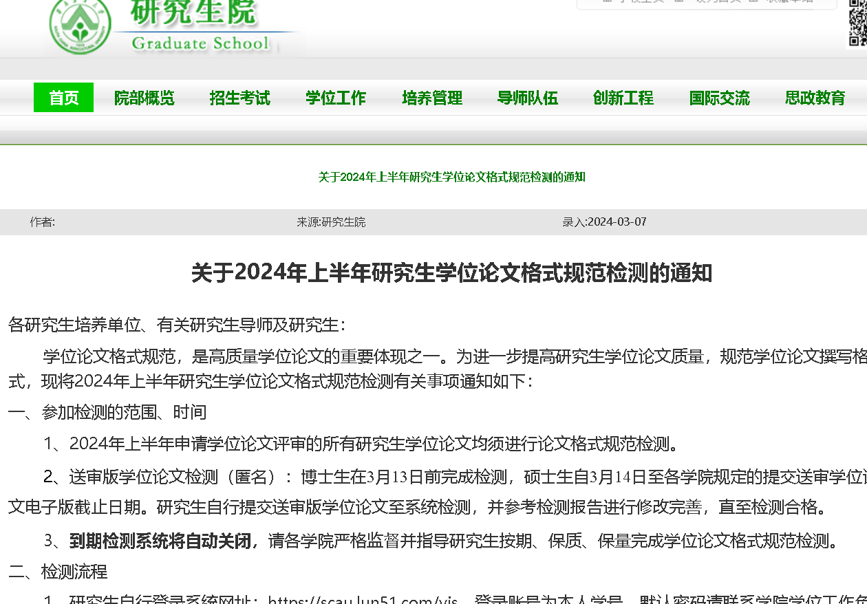
2.2 华农毕业/学位论文相似性检测规则(研究生)

Slide 42
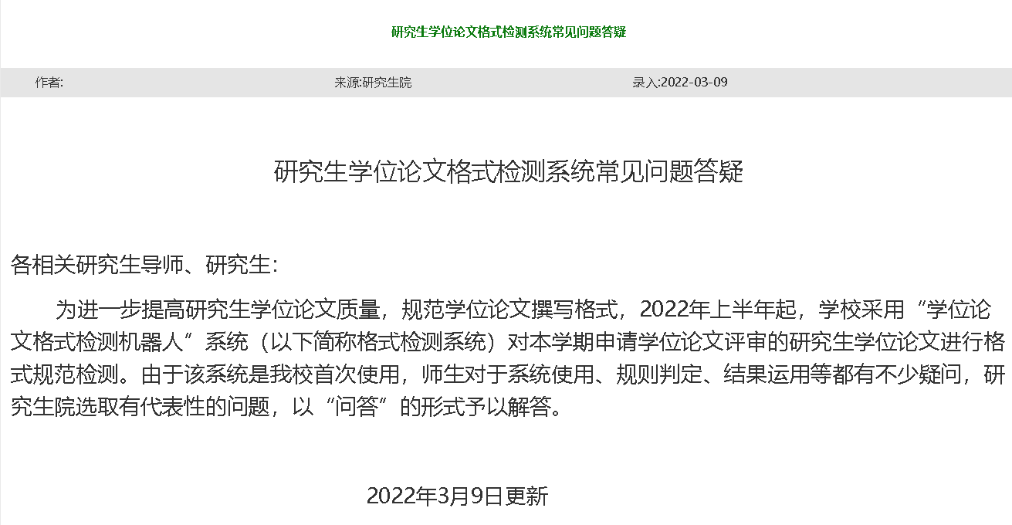
2.2 华农毕业/学位论文相似性检测规则(研究生)
经过格式检测，避免格式错误。

Slide 43
华南农业大学对研究生学位论文的要求
检测系统：CNKI的研究生版（2022年春CNKI开放了个人查重）
检测内容：学位论文封面、目录、正文部分（不含材料与方法、案例）和
参考文献。（参见《华南农业大学研究生学位论文相似性》检测工作暂行办法）
要 求：1．总相似比小于25%的论文，视为合格，经导师审核同意后，
研究生可将其提交送审程序。
2．检测报告中全文总相似比大于或等于25%且小于45%的论文，
经学位申请者修改和导师审核同意后，由学院学位评定分委员
会决定是否可进行学位论文送审。
3．检测报告中全文总相似比大于或等于45%的论文，视为不合
格。论文需要重新撰写，6个月后再按相关程序申请学位论文送审。

Slide 44
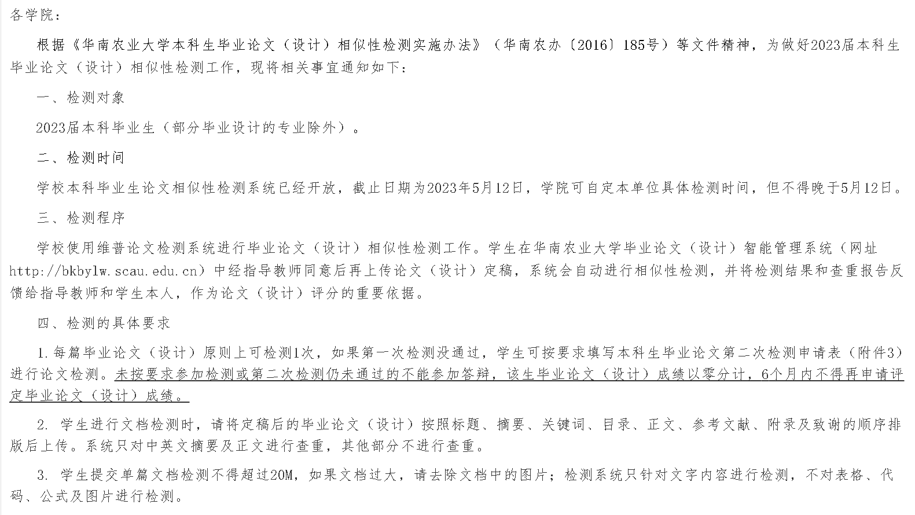
2.2华农毕业/学位论文相似性检测规则（本科生）
关于做好2023届本科生毕业论文（设计）工作的通知

Slide 45
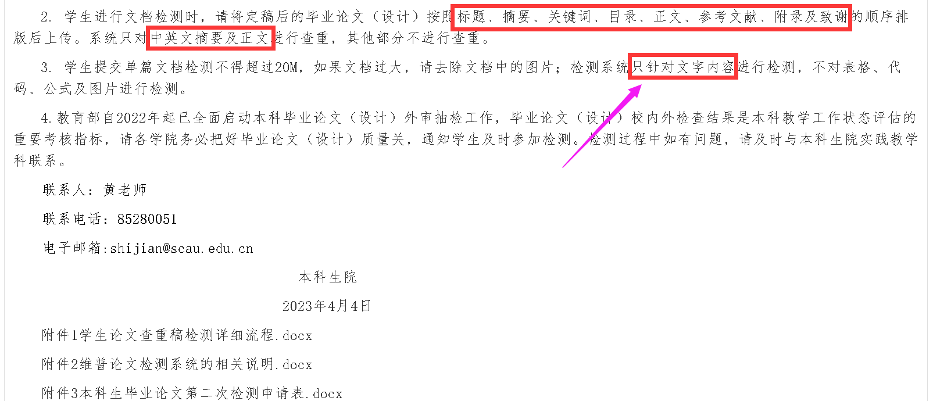
2.2华农毕业/学位论文相似性检测规则(本科生）
关于做好2023届本科生毕业论文（设计）工作的通知

Slide 46
问题1：参考文献会检测吗？
答：系统会自动识别，识别方式：系统会从上传的文章里面找到文章中最后一个“参考文献”四个连续汉字，从这四个字开始如果下面的格式符合格式规范就会识别为参考文献。包括参考文献之后的内容都不会被检测。
备注：参考文献不会被检测，但一定要标识清楚，且参考文献中的格式要统一。

Slide 47
问题2：自己的文章会被自动排除吗？
答：研究生用的是CNKI查重，系统会让提交自己的论文，会自动排除；本科生用维普本科生查重板块，系统没有让提交自己的论文，重复率中会包括自引率，但查重报告中会标注引用了哪一篇文章，指导老师会看查重结果，而后人工减掉作者自己发表的文章。
备注：争取自己归纳总结，把自己的想法充分表达，尽量原创，杜绝抄袭。

Slide 48
问题3：维普正文引用样式（题录编号）跟我校（作者-年份）有区别会有影响吗？
答：没影响，系统会识别，只要大家保证格式规范、统一即可。

Slide 49
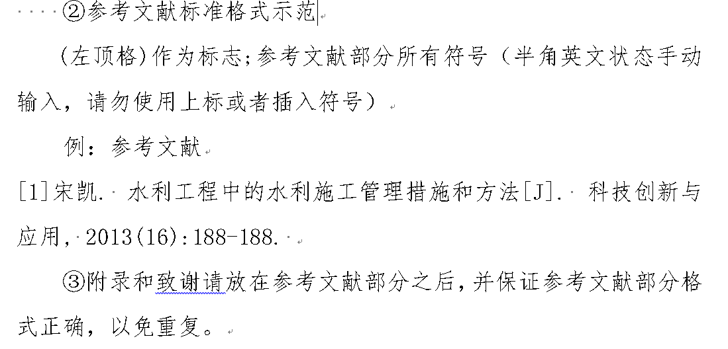
问题4：参考文献部分的符号到底该怎么写？
备注：1.所有符号是半角英文状态输入；2 机构有自己的要求，华农第一行是左顶格，第二行是缩进2个字符。

Slide 50
华南农业大学对本科毕业论文的要求
检测系统：维普的本科生版
检测部分：中、英文摘要、正文（前言、材料方法、结果分析、讨论、结
论）
对参考文献的要求：1.在正文中正确标注；2.在文末参考文献部分按国
标规范地表达。（在文献管理软件中把要引用的文献字段补全，
构建样式自动生成参考文献）
华农相似性检测（本科生院）：>50%（不合格）；30%-50%（经学生本人书面陈述和导师审核同意后，由学院学位评定委员会认定是否通过检测）； 30%≤（合格）

Slide 51
对各部分的相似性可能性分析
摘要：对内容不加注释和评论的简单陈述。研究目的、方法、结果和结论。
前言：前人的研究成果，已经解决的问题，并适当加以评价或比较；指出前
人尚未解决的问题，留下的技术空白，提出新问题、解决这些新问题
的新方法、新思路，从而引出自己研究课题的动机与意义；说明自己
研究课题的目的（这部分极其容易重复）
材料与方法：方法都是已有的、既定的，该部分也极其容易重复。研究生
论文送检内容不包括这一部分。
结果与分析：实验结果客观阐述，不容易重复
讨论：解释现象、阐述观点,说明您的调查/研究结果的含义,为后续研究提
出建议（引经据典验证自己的实验成果，容易重复）。
结论：对正文内容重点进行分析、概括，突出作者观点（不容易重复）。

Slide 52
备注：若学校对大学生有具体的要求，那必须按照学校所要求的来
例1：清华大学
博士毕业论文查重标准
1、查重率<10%（合格）;
2、查重率<20%，会被导师审查确定论文中是否有存在学术不端行为的;
3、查重率>35%，学位评估小组会根据论文内容确定学术不端行为和性质，进行延迟答辩处理。
如果论文判定有剽窃抄袭或者篡改抄袭等情形的。学位授予单位可以取消其学位申请资格;已经获得学位的，学位授予单位可以依法撤销其学位，并注销学位证书。
硕士：
低于20%，可直接申请答辩。
本科：
低于30%
例2：北京大学
博士毕业论文查重标准
1、查重率<10%（合格）;
2、查重率<20%，会被导师审查确定论文中是否有存在学术不端行为的;
3、查重率>35%，学位评估小组会根据论文内容确定学术不端行为和性质，进行延迟答辩处理。
如果论文判定有剽窃抄袭或者篡改抄袭等情形的。学位授予单位可以取消其学位申请资格;已经获得学位的，学位授予单位可以依法撤销其学位，并注销学位证书。
硕士：
低于20%（合格），可直接申请答辩。
本科：
低于30%（合格）
例3：中国科学技术大学（知网）
博硕士论文查重标准
低于6%（合格）;
本科：
低于27%（合格）
例4：浙江大学（知网）
博硕士论文查重标准
低于10%（合格）;
本科：
低于30%（合格）
例5：上海交大（知网）
博硕士论文查重标准
低于20%（合格）;
本科：
低于30%（合格）

Slide 53
2.3 学术论文相似性检测要求：
若目标期刊有其特殊的要求，那必须按照期刊所要求的来
国内
国际
大部分都要求知网查重，不同期刊要求不一样。如有些规定稍微宽松一点，相似度一般在25%以内，但是也有的要求相似度不能超过15%，超过15%的论文就无法进行发表，单文献引用率不能超过3%。
通常相似度指数大于30%的投稿文章会被直接拒稿。目前国际上比较认同的重复率控制标准：总重复率不能超过百分20%（数理，计算机类的除外），单文献引用率不能超过3%（不同期刊看具体要求）。

Slide 54
国内外常用的
检测系统
/03
国内：维普，万方，中国知网
国外： Ithenticate/CrossCheck，Turnitin.

Slide 55
3.1 国内常用的检测系统
01
中国知网
与国内大多高校一样，我校研究生用该系统，研究生院跟其有协议，对毕业研究生有2-3次免费检测机会，2022年春开始针对个人用户开放。国内期刊发表大多用该检测系统。
02
维普
我校本科生用该系统的本科生版。我校研究生院购买了该系统，毕业本科生答辩前有一次免费检测机会。针对个人用户开放。.
03
万方
也针对个人开放。
04
读秀大雅
可免费看重复率，深入了解具体的重复内容则收费。
05
其他
基于上述数据库系统而衍生出来的检索平台。如PaperYY（https://www.paperyy.com.cn/）、paperEra（https://www.paperera.com/）等免费查重系统。
备注：
1.不同数据库其数据源不同，相似度检测结果也不同，建议根据机构要求选择相应的检测平台；
2.检测有风险，免费检测需谨慎，自己保留相关原创证据。要分清系统官网和非官网，谨防受骗。

Slide 56
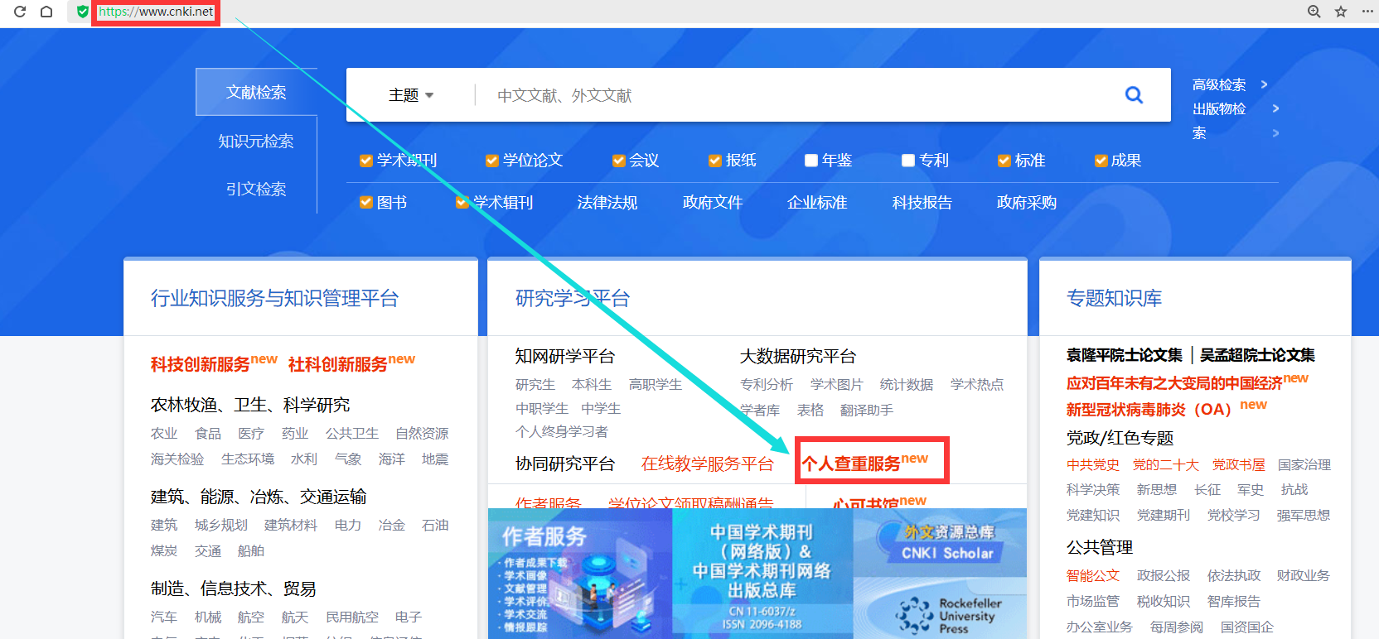
CNKI学术不端个人查重系统

Slide 57
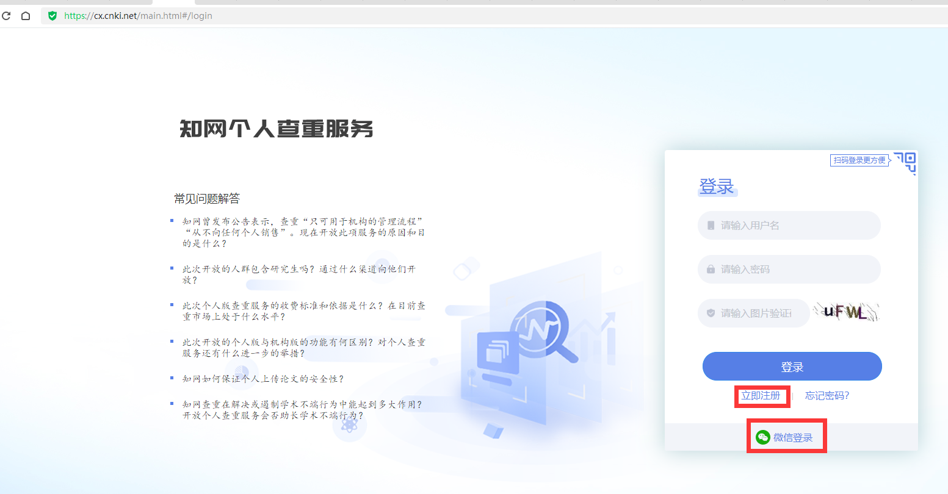
CNKI学术不端检测系统
个人可以注册，也可以直接微信登录。

Slide 58
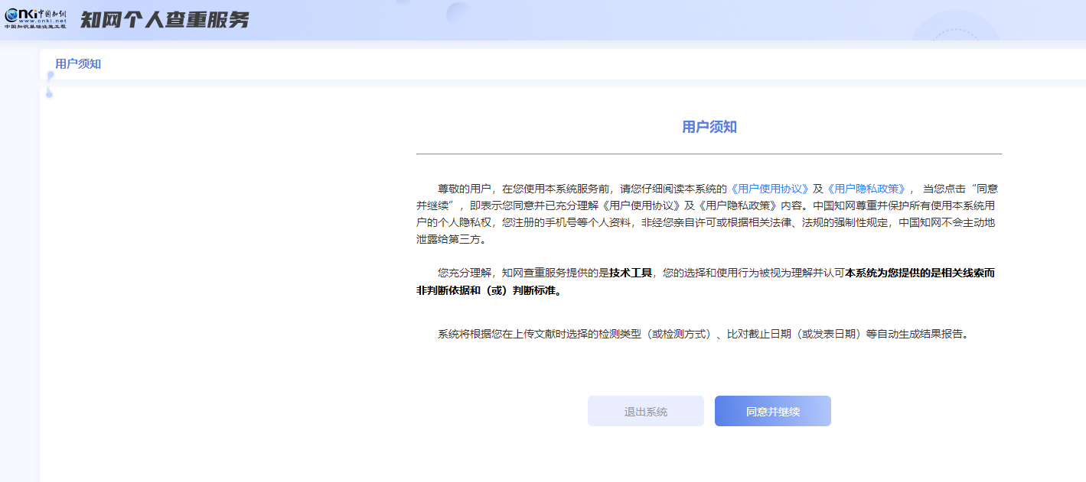
CNKI学术不端检测系统
微信登录之后进入个人查重服务界面，点击“同意并继续”。

Slide 59
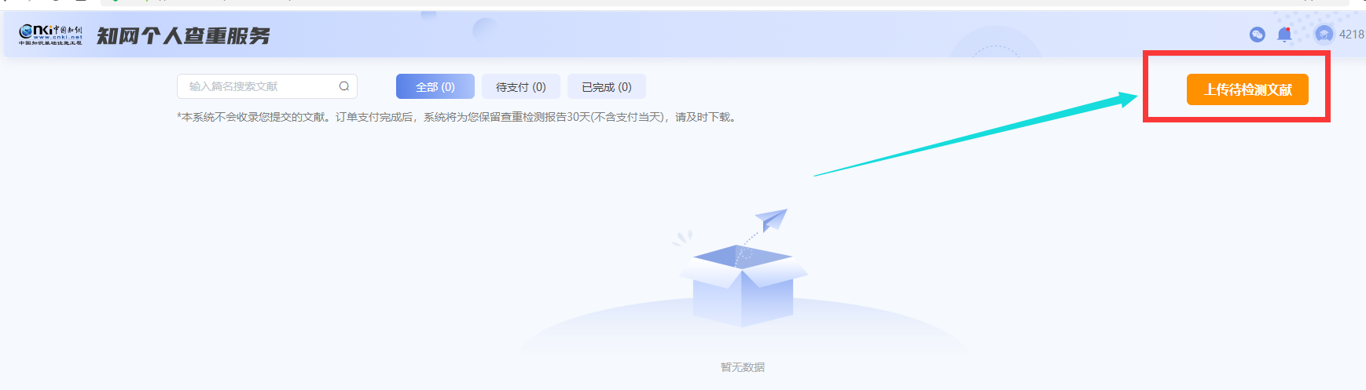
CNKI学术不端检测系统
微信登录之后进入个人查重服务界面，点击“同意并继续”后，上传待检测文献即可。

Slide 60
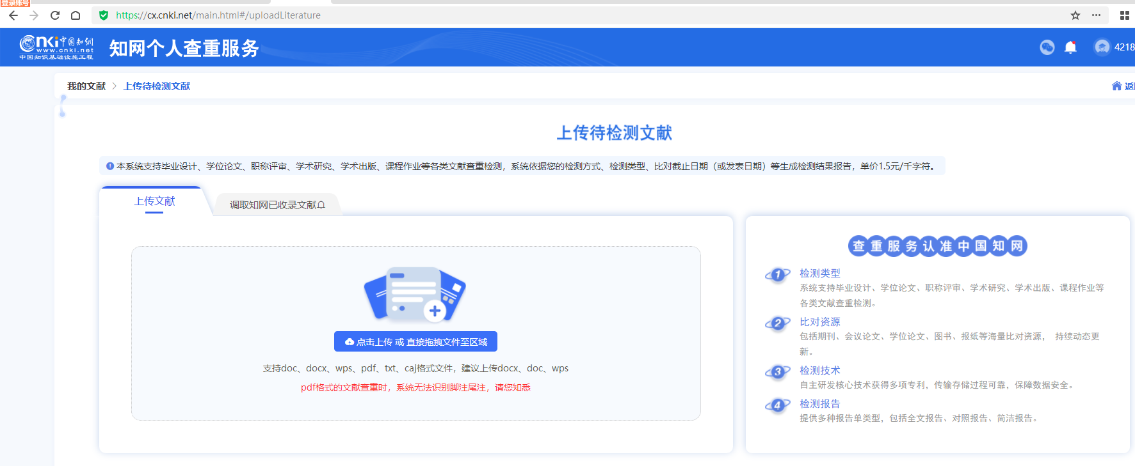
CNKI学术不端检测系统
根据要求上传适当格式论文。

Slide 61
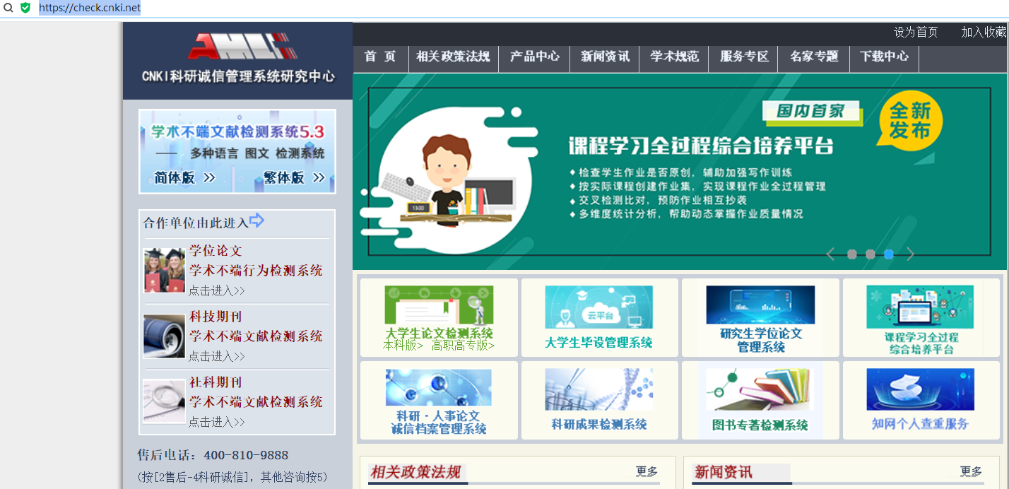
CNKI学术不端检测系统
合作单位入口。

Slide 62
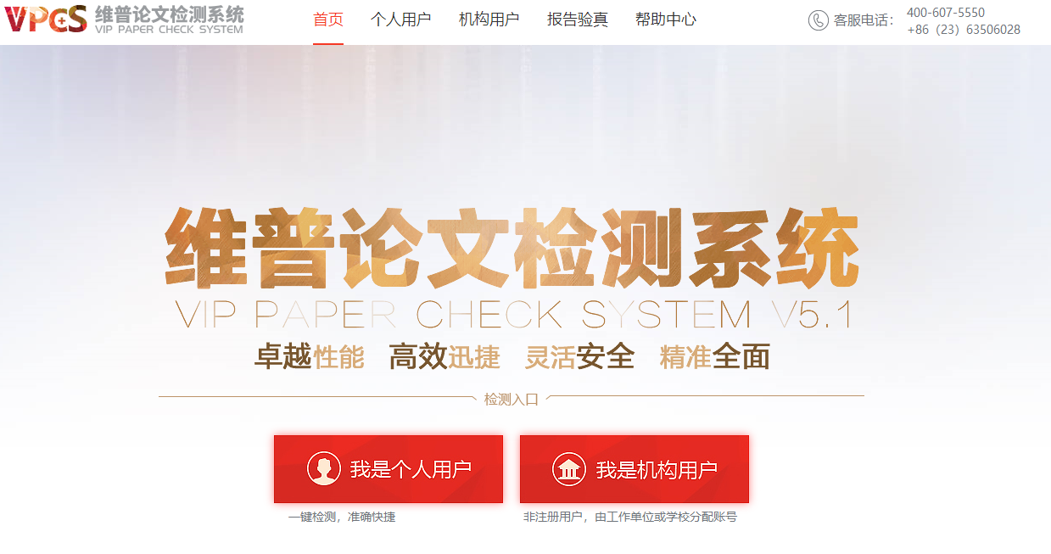
维普学术不端检测系统

Slide 63
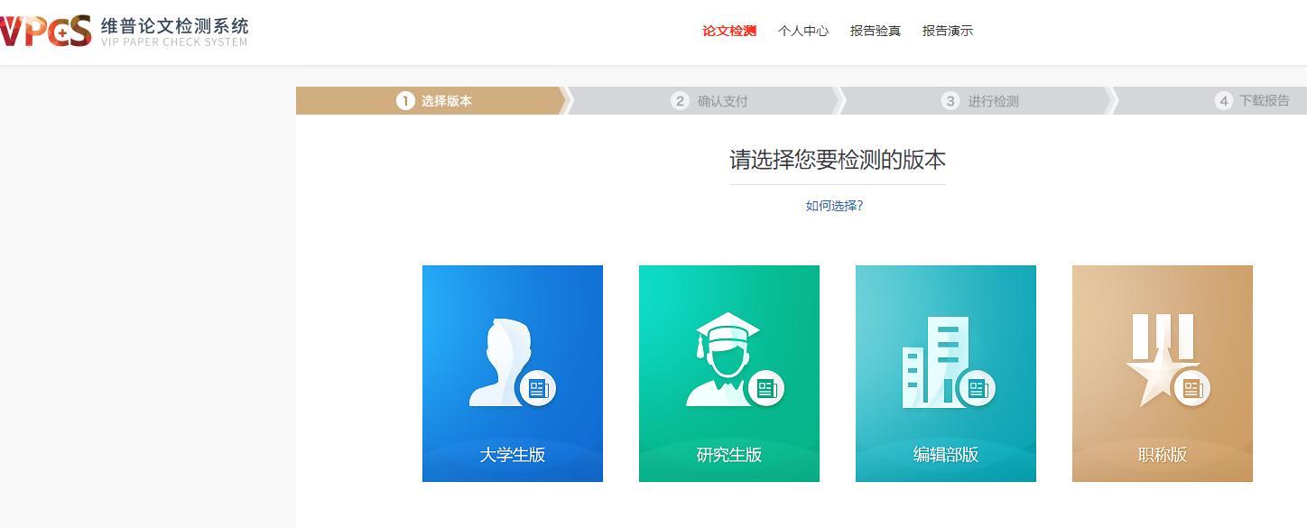
维普学术不端检测系统
根据实际要求选择不同的版本。

Slide 64
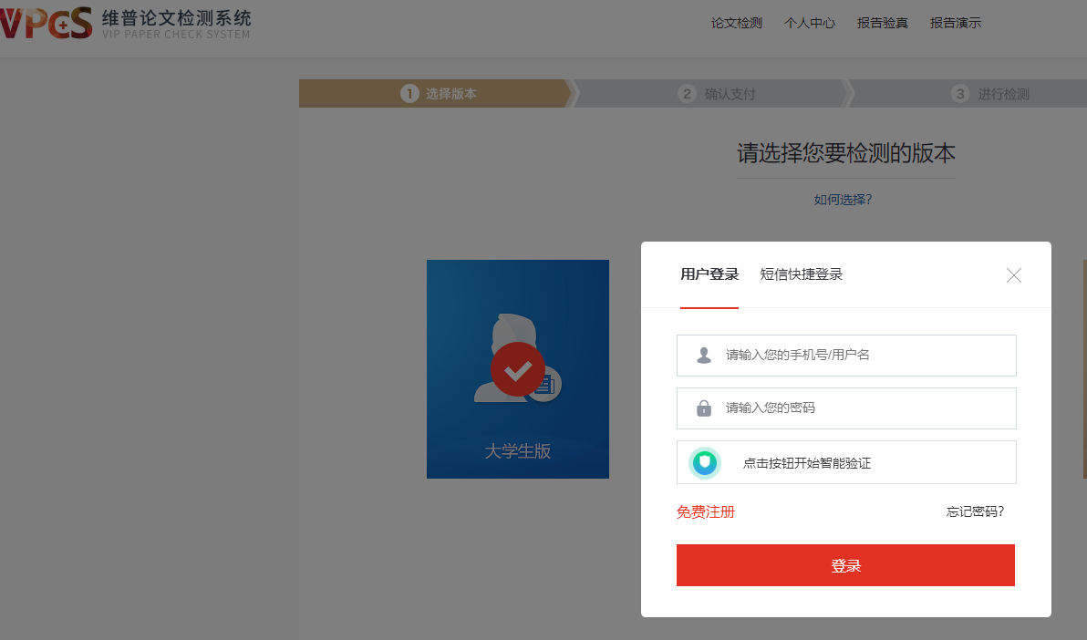
维普学术不端检测系统
可以注册或者选项短信登录

Slide 65
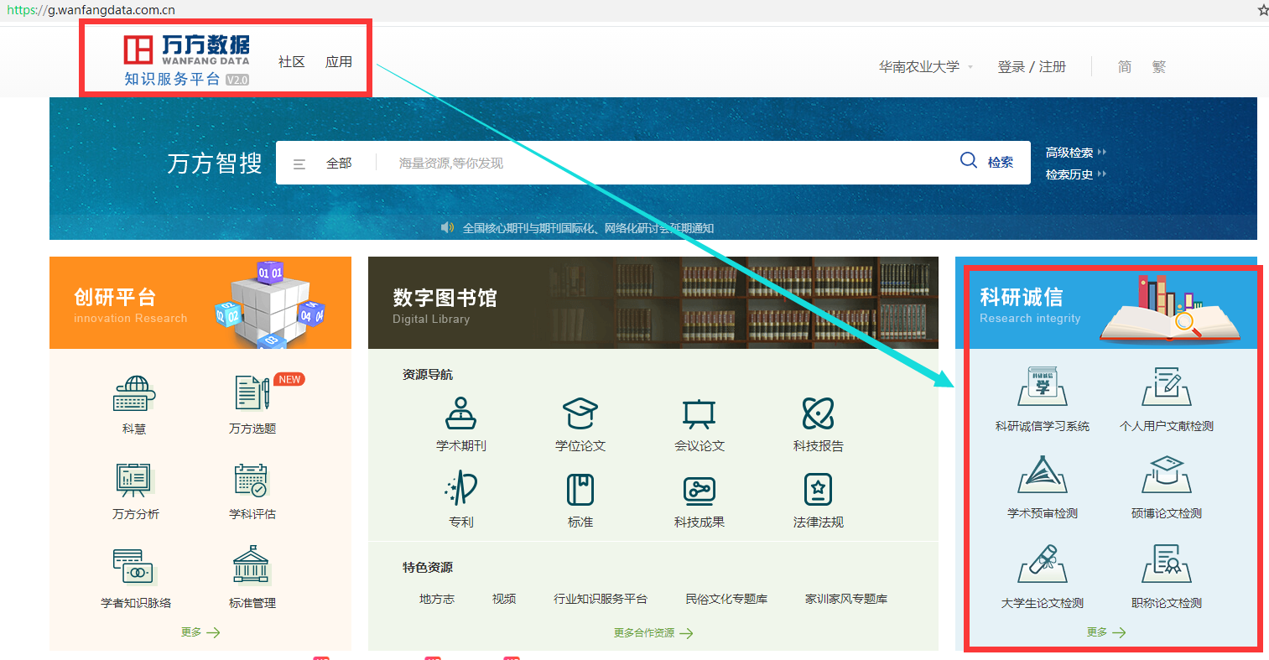
万方学术不端检测系统

Slide 66
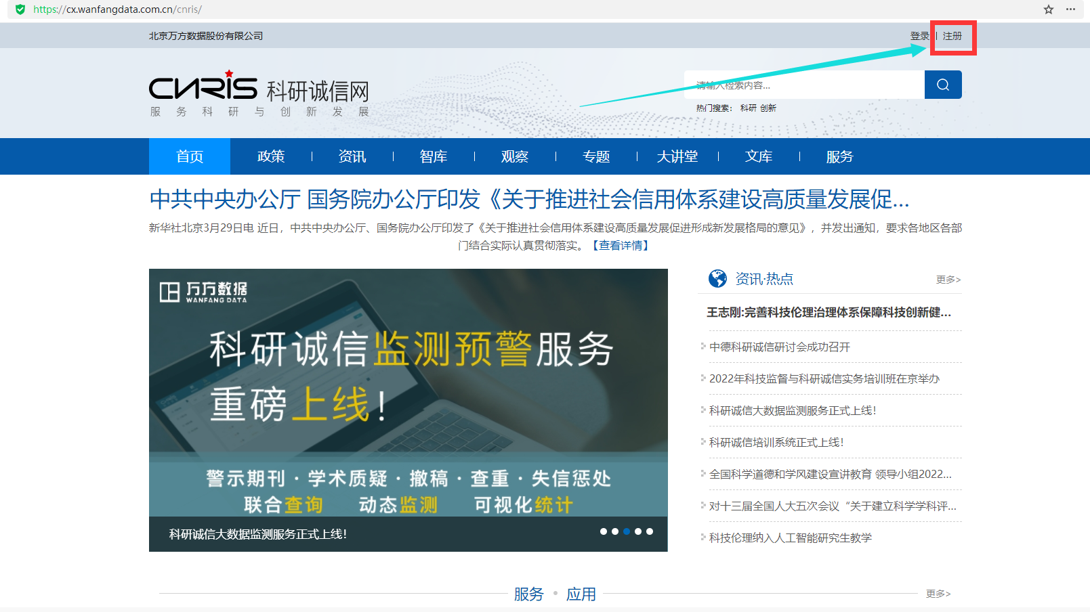
万方学术不端检测系统

Slide 67
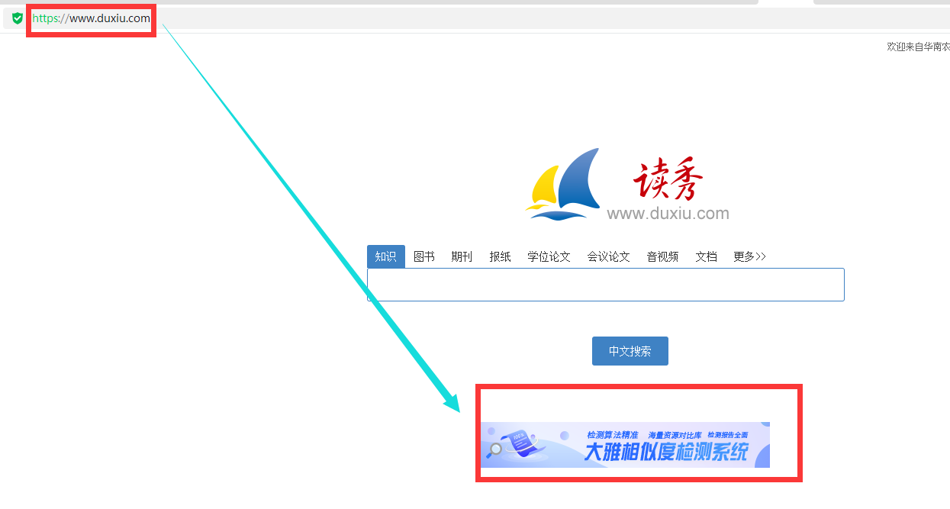
超星大雅学术不端检测系统

Slide 68
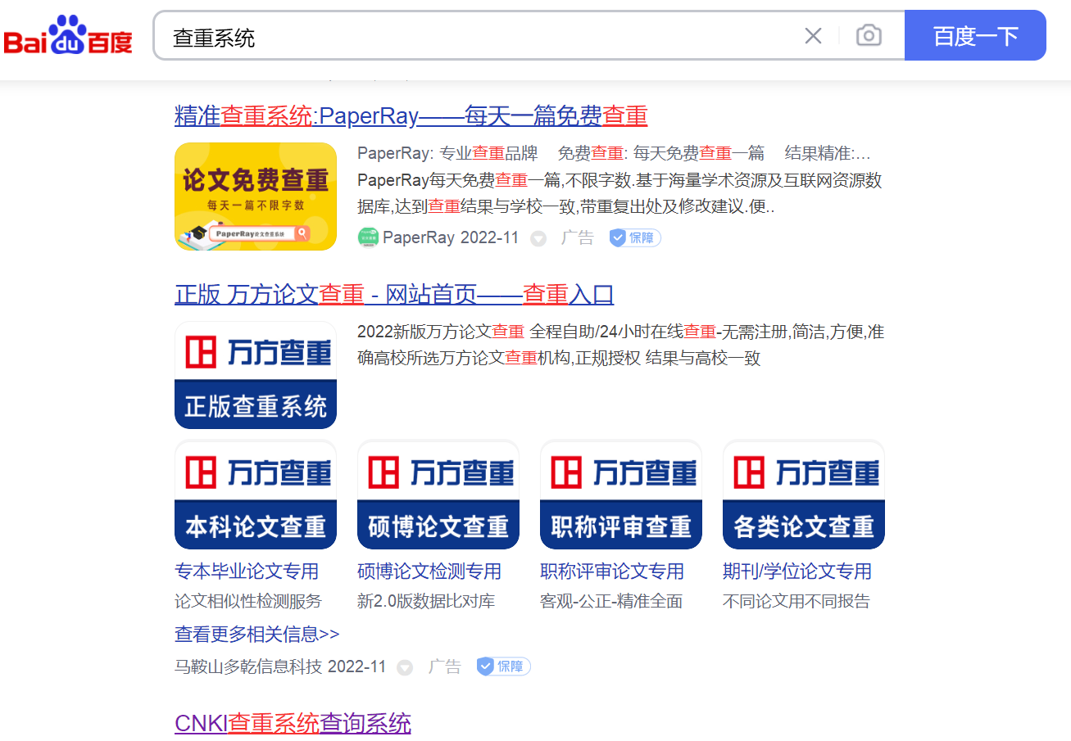
其他学术不端检测系统
建议：
网上有很多的查重代理平台以及淘宝账号买卖，建议大家要做信息甑别，尽量用权威、对隐私有保护、能保障自己文献和信息安全的机构平台。

Slide 69
维普、万方、知网查重介绍及注意事项
https://cnki.touqikan.com/show-556.html
在国内就是知网/维普/万方这三大系统，这里面的资源是不断更新的，每一年毕业生的论文除有保密要求外的基本上都是收这三大系统收录作为比对资源库。国内就是三大系统，知网/维普/万方，知网2022年春开始对个人开放，维普及万方一直对个人开放，万方不检测互联网及英文，知网及维普都检测互联网及英文。现在，所有学校对于硕士、博士毕业论文，必须通过论文检测查重才能算合格过关。
本科毕业生，大部分211工程重点大学，采取抽检的方式对本科毕业论文进行检测查重。抄袭或引用率过高，一经检测查重查出超过百分之三十，后果相当严重。相似百分之五十以下，延期毕业，超过百分之五十者，取消学位。研究生不同学校要求不同，所用的检测系统以及要求的重复率根据学校的要求而定。
所有检测系统都是机器，都有内在的检测原理，我们只要了解了其中内在的检测原理、系统算法、规律，通过检测报告反复修改，还是能成功通过检测，轻松毕业的。
上述引用见维普、万方、知网查重介绍及注意事项，网址：https://cnki.touqikan.com/show-556.html

Slide 70
3.2 国外常用的检测系统
美国加利福尼亚州iPlagiarism公司旗下的一款查重系统，是目前世界上使用最广泛、应用最权威的论文相似度检测工具。 crosscheck是世界顶尖研究人员、出版商和学者最信赖的原创性检测系统。国际主要出版机构（如:Elsevier, Springer, IEEE等）和大部分SCI期刊都使用iThenticate/CrossCheck审查稿件。它包含一个基于全球学术出版物所组成的庞大数据库和一个基于网页的检测比对工具。
01
iThenticate/CrossCheck
学术发表论文
Turnitin跟crosscheck同属于一家公司。主要用于国外大学在校生的作业和毕业论文检查，因此没有包含英文博士论文数据库ProQuest 。
Turnitin
02
学生的作业和毕业论文

Slide 71
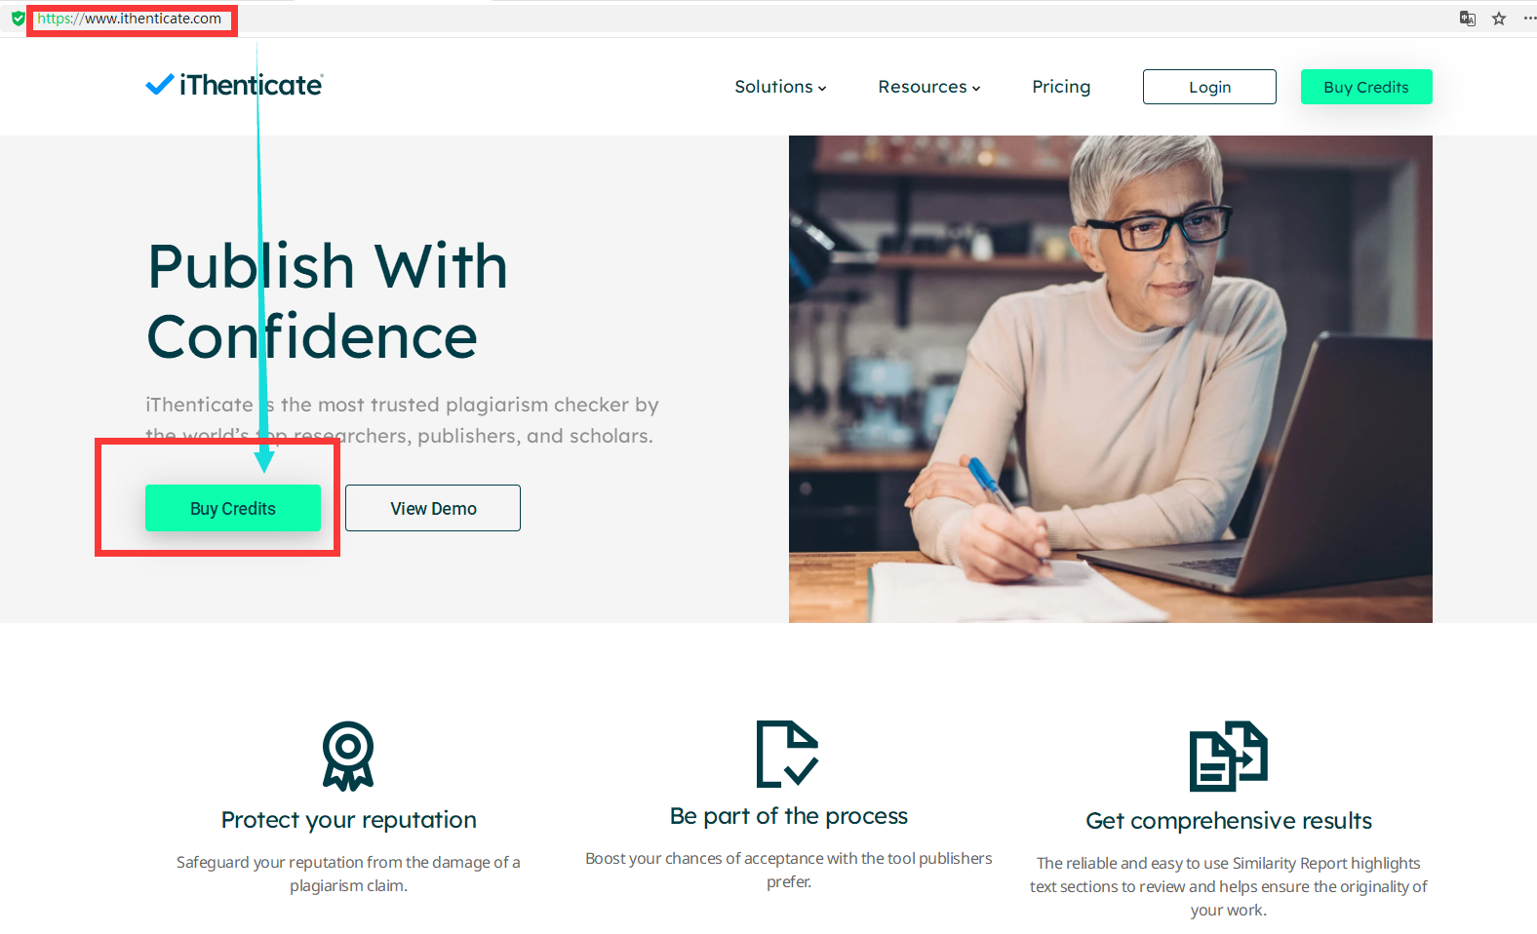
Ithenticate（英文官网）（https://www.ithenticate.com/）
备注：
先买账号。

Slide 72
收费
ithenticate是需要收费的，ithenticate有国外的英文网站和国内的中文网站，英文网站需要满足一定的条件才可以注册，往往是高校、科研机构、杂志社等才能申请开通使用，英文网站的价格为100美元起。

Slide 73
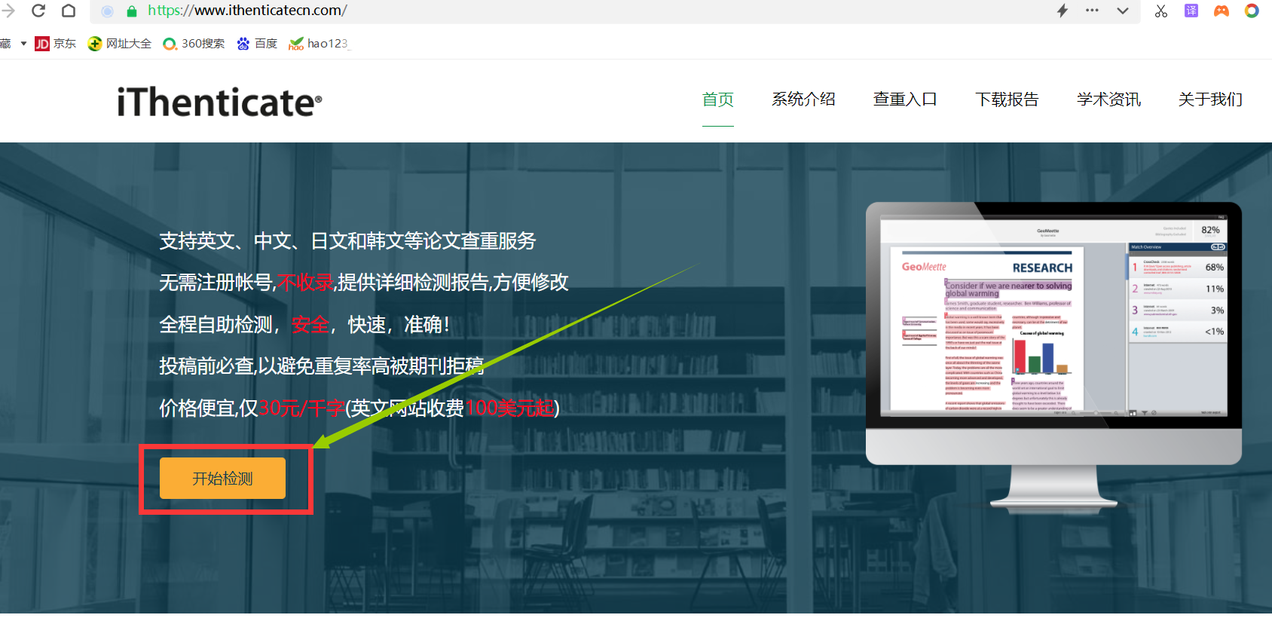
Ithenticate（中文官网）（https://www.ithenticatecn.com/）

Slide 74
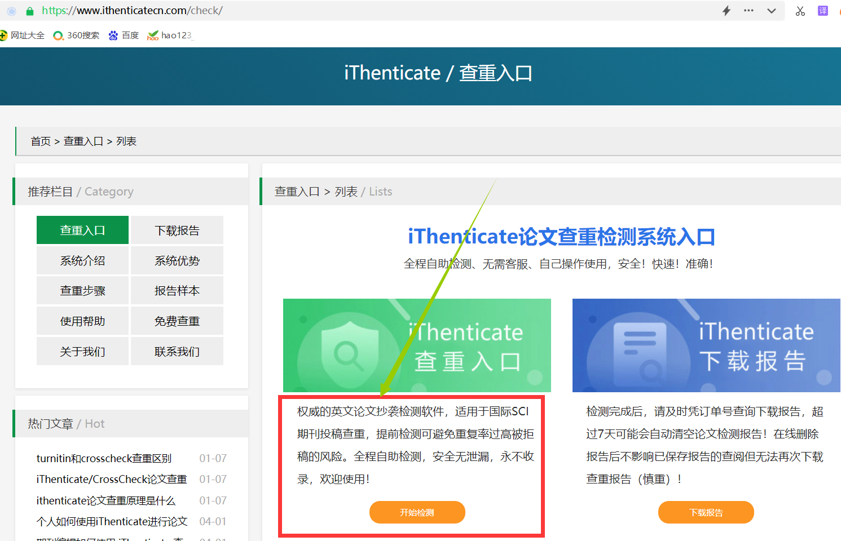
Ithenticate（中文官网）（https://www.ithenticatecn.com/）

Slide 75
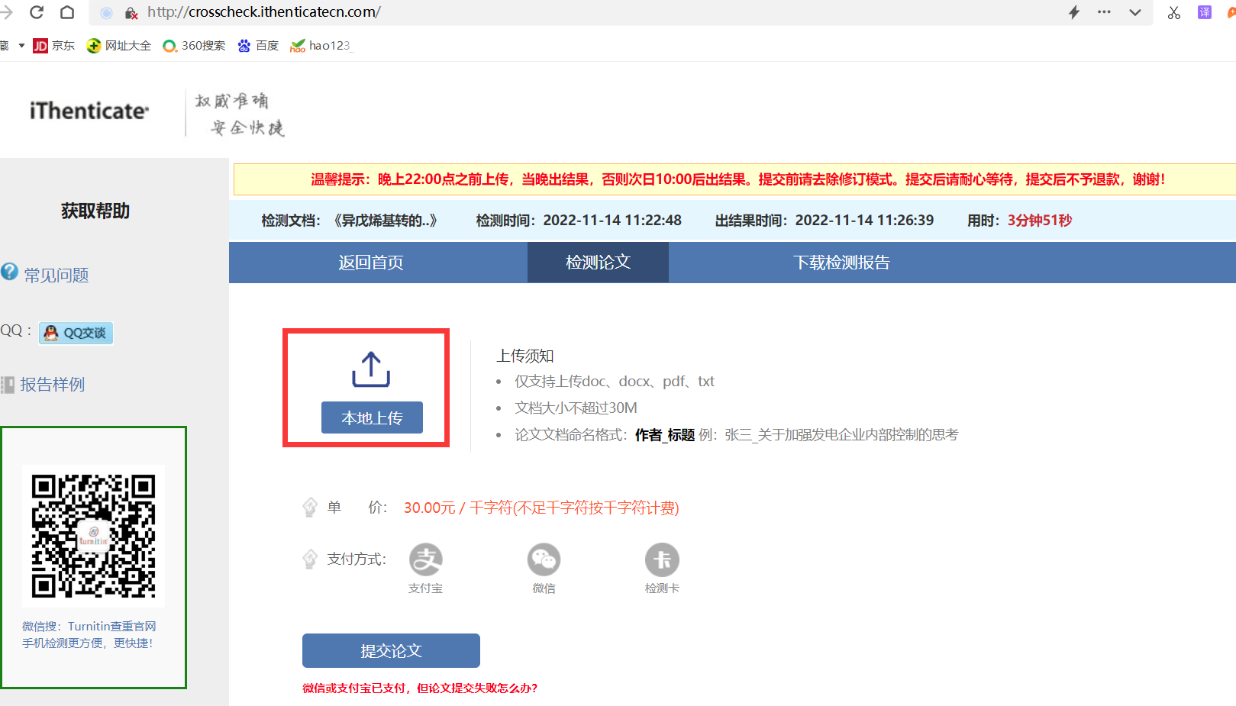
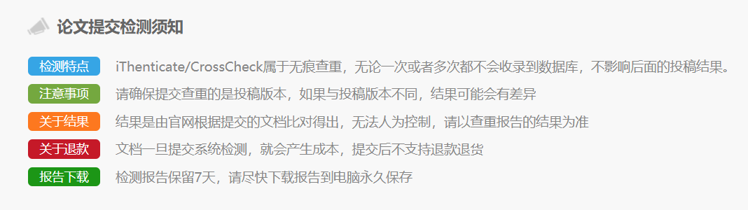
待检测论文提交：

Slide 76

科研者之家的代理:市场价的20%

Slide 77

Turnitin(官网)：https://www.turnitin.com/ (重复率低于15%较安全)
要先注册

Slide 78

Turnitin(中文官网)：https://www.turnitincn.com/

Slide 79

Turnitin检测入口：

Slide 80

Turnitin：论文上传

Slide 81

Turnitin：查重率多少才算合格？

Slide 82
问：论文查重报告怎么看？
除了给用户提供重复率之外，论文查重报告还会反映不同重复程度的句子和段落的不同颜色。查重报告中常见的三种颜色是红色、橙色和绿色。让我们具体看看这三种颜色分别代表什么。
绿色：绿色部分表示我们毕业论文的原始部分，在我们的论文检测系统中没有检测到重复。
红：红代表我们这些段落存在严重的抄袭现象，重复率在80％∽90％之间，如果您的查重报告中有红字，则强制学生修改。
橙色:代表论文中有轻度抄袭的部分，通常重复率在50％~80％的区域内，如果文章中也出现广泛的橙色字体，这部分也强制要求学生修改。不修改的话论文整体的重复率也很难下降。
因此说大家在查看论文查重报告时，要把重点放在红色和橙色字体上，针对这部分进行重点改重。改变重复时，大家可以用我们自己理解的语气替换这些相同的字句，或者用同义词替换的方法，大家也可以在写作过程中去摸索，找出一些方法来降低论文中某些重复部分的重复率。
去重最可靠的方法是：根据自己的实际需要，在对文章进行阅读时，用自己的、专业的语言进行归纳总结。

Slide 83
避免不端或降重
根本方法：原创
/04

Slide 84
4.1 软件对论文怎么做“查重处理”的？
分两步开展: 格式化+比对
不同系统有相同的地方，也各自有独特的规定，按系统的要求来。
文本格式化
单词自动划归为单词，标点符号，数学符号及特殊符号等按规定统统会被替换成空格。
2步
单词比对
文本格式化之后，整篇文章就只有单词，而后按照系统规定对单词从字符或语义上进行比对。
Notes:
0a32aec6-90f3-4a2f-bd0b-727f1d467ba5.source.default.zh-Hans

Slide 85
4.2 如何降重？本质上没有捷径，要在平时多做训练
调研清楚原因，有针对性地解决
观点重复
参考文献标识有误
正文文字重复
立项或开题或论文写作前做好文献调研，从源头上杜绝不端或重复。
正文中和文末参考文献目录标识有误，规范参考文献引用。
1、深入阅读和理解文献内容，用精确、简练、专业的语言归纳出引用文献内容，尽量避免直接复制。
2、利用各类词典和工具，在合理范围避免文字和字符上的重复。

Slide 86
4.2.1 参考文献标识失误
引而不著
著而不引
标引不规范（文献代码标识错误）
参考文献字段缺失或错误
自引不当
顺序编码与著者-出版年混用
同篇文章在正文或著录部分重复出现
文献太旧，著录的时效性差

Slide 87
哪些是“引用标识错误”？
解决办法：
利用文献管理软件保证格式，针对实际情况因情而宜。
截图文参见：https://baijiahao.baidu.com/s?id=1702236042993025174&wfr=spider&for=pc

Slide 88
解决办法：用文献管理软件自动生成参考文献
1
把所有在写作中要用到的文献保存在文献管理软件中的同一个文件夹中，保证在该文件夹中同一篇文章只出现一次。（避免单一文献重复编号或出现）
2
对选用文献的内容进行核对，保证其必要的字段完整、正确，且按要求保证参考文献的时效（最近3年或5年或10年，根据需要而定）（保证文献时效性和正确性）
4
在文献管理软件平台构建参考文献样式，把各类文献按国标或者单位或者期刊的要求标识正确，如期刊[J],学位论文[D],专著[M]等。（解决参考文献标识错误问题）
在写作过程中利用文献管理软件边写作边自动生成参考文献（解决引而不著或著而不引）
3
6
正文末参考文献标识清楚，通常以“参考文献”或“reference”对该部分做明确标识。
5
定稿之后直接套用已经构建好的参考文献样式。（根据要求，选用规定样式）

Slide 89
4.2.2 正文文字重复的降重
文字重复率高的最根本原因有3类
抄袭过多
引用格式错误
选错查重系统
直接拷贝他人文献篇幅过大，造成重复。
系统无法识别参考文献，把其当正文比对，导致重复率高。
不同的查重系统其数据源不同，同一篇文献的重复率也有差异。

Slide 90
查重系统怎么判定重复？
国内：
以前：CNKI句子中连续13个以上的字符跟查重系统数据库相似，则该部分将被认定为重复。通常参与查重检测的论文内容有摘要部分和文本部分，论文中的图片、图表、代码和数学公式不参与查重检测https://cnki.touqikan.com/show-554.html ）；
现在: CNKI系统采用的是语义级别检测技术，没有“最小检测单位”的概念。系统在识别重复和引用内容时，会结合上下文的内容，对达到一定的语义级别的内容进行判定，并不是单纯根据一两个词、字或者单独的句子进行判断。完整内容的重合情况，是由系统根据算法综合得出的，对文献内容的原样抄袭、改写、语句顺序调整等，都能自动检测和识别，且能快速定位和动态标注显示。而对于图片内容的检测，目前系统已经具备了图片检测的技术，正在进行集成的测试和优化.
国外：
Crosscheck查重的基本规则只有一条：不连续的六个单词中间连续不重复的单词小于四个（不包括四个）即判定这六个单词重复。此外，国外期刊对图表的相似性检测则非常严格，一旦发现其图表具有相似性，一般需采取更正、道歉的方式予以解决，严重的可直接撤消已发表的论文。自2000年以来，我国每年都有类似论文被国际期刊撤消，近几年有增无减。为了更好地对研究者的态度进行正确引导，因此尽快在论文相似性知网检测系统中增设完善的图表识别功能显得尤为重要和迫切。

Slide 91
如何理解英文查重中“不连续的六个单词中间连续不重复的单词小于四个（不包括四个）即判定这六个单词重复”？
示例1：中间只有一个不重复的
Computer science has been widely considered as ...(黑体斜体表示和已有文献重复，红色字体表示不重复，以下同）
这里面单纯插入一个widely单词，是不足以骗过系统的。
示例2：中间有两个重复的
Computer science has been widely percieved as an...
Computer science and technology has been widely percieved as an..
示例3：中间有三个重复的
Computer science, resulting from America, has been widely percieved as an..
Computer science, resulting from America, has been widely percieved as one of most promising....
参见ithenticate中文官网：https://www.ithenticatecn.com/news/417.html

Slide 92
查重系统如何处理各种单位符号和数字符号？
数字
跨段落重复
1.中间没有空格和特殊符号的单纯数字，算一个词；2.有空格或特殊符号（，.，—等），就变成了2个词，如：1980为一个词，1,980为2个词。
有时候系统的重复可能不在于特定的一段，还会跨段落，因为在软件眼里，整个文章就是一连串单词被空格分割，不存在段落之分。如：
4. Experimental and methods
4.1. Synthesis of ...
这个是典型的文章中方法部分。这里猜猜系统判定重复的元素是几个？去掉点号，就是4, Experimental, and, methods, 4, 1, Synthesis, of 这8个单词。
连接符
连接符被替换成空格，如：ever-increasing算作ever和increasing；CD-ROM算作CD和ROM。
科学单位
包括符号的专有名词缩写
软件系统不会识别上下标，直接按照正常大小处理，再替换特殊符号为空格，如：g cm-3被认为是g，cm，-3三个单词。
系统会把各种特殊符号（@，/,等）统统替换成空格，如：化学中Ag包覆Au再包覆一层C。作者可能会缩写成Ag@Au/C。这个经过系统处理后，其实是三个单词的Ag，Au和C
小结：查重系统把特殊符号（标点符号、数学符号、特殊符号等一切非数字的符号）统统替换成空格，用这些符号连接的内容就被处理成不同的词。（处理方法：尽量减少特殊符号的使用）

Slide 93

降重方法：少抄袭，多原创
参见： http://www.paperkeey.com/news/1404.html

Slide 94

科研者之家：“AI降重改写”

Slide 95

科研者之家：“学术诚信”

Slide 96

同义词库：汉辞网http://www.hydcd.com/tongyicicidian.htm

Slide 97

降重网站：爱改重 https://www.igaichong.com/aijc.html?bd_vid=11875099153583649615

Slide 98

同义词库：极智查词 https://www.chaci.xyz/

Slide 99

SCI降重网站： thesaurus https://www.thesaurus.com/
在检索框中输入要替换的单词，就会搜索出一系列单词，其中颜色越深表示相关度越高，作者可以根据实际需要选择合适的词替换。

Slide 100

SCI降重网站： powerthesaurushttps://zh.powerthesaurus.org/

Slide 101

SCI降重网站： powerthesaurushttps://zh.powerthesaurus.org/
该网站检索出来的词比较专业，作者可根据实际情况选词替换。

Slide 102
降重方法小结：
参考文献标识出错
该类错误导致的重复建议通过文献管理软件自动生成参考文献方式来降低或避免。
因抄袭导致的重复
1.尽量自己归纳、总结、表达，杜绝抄袭；
2.合理利用相关字、词典，丰富词汇表达。
3.合理利用相关写作网站，规范论文写作。

Slide 103
从源头杜绝学术不端
鼓励原创 抵制抄袭

